Slide 1
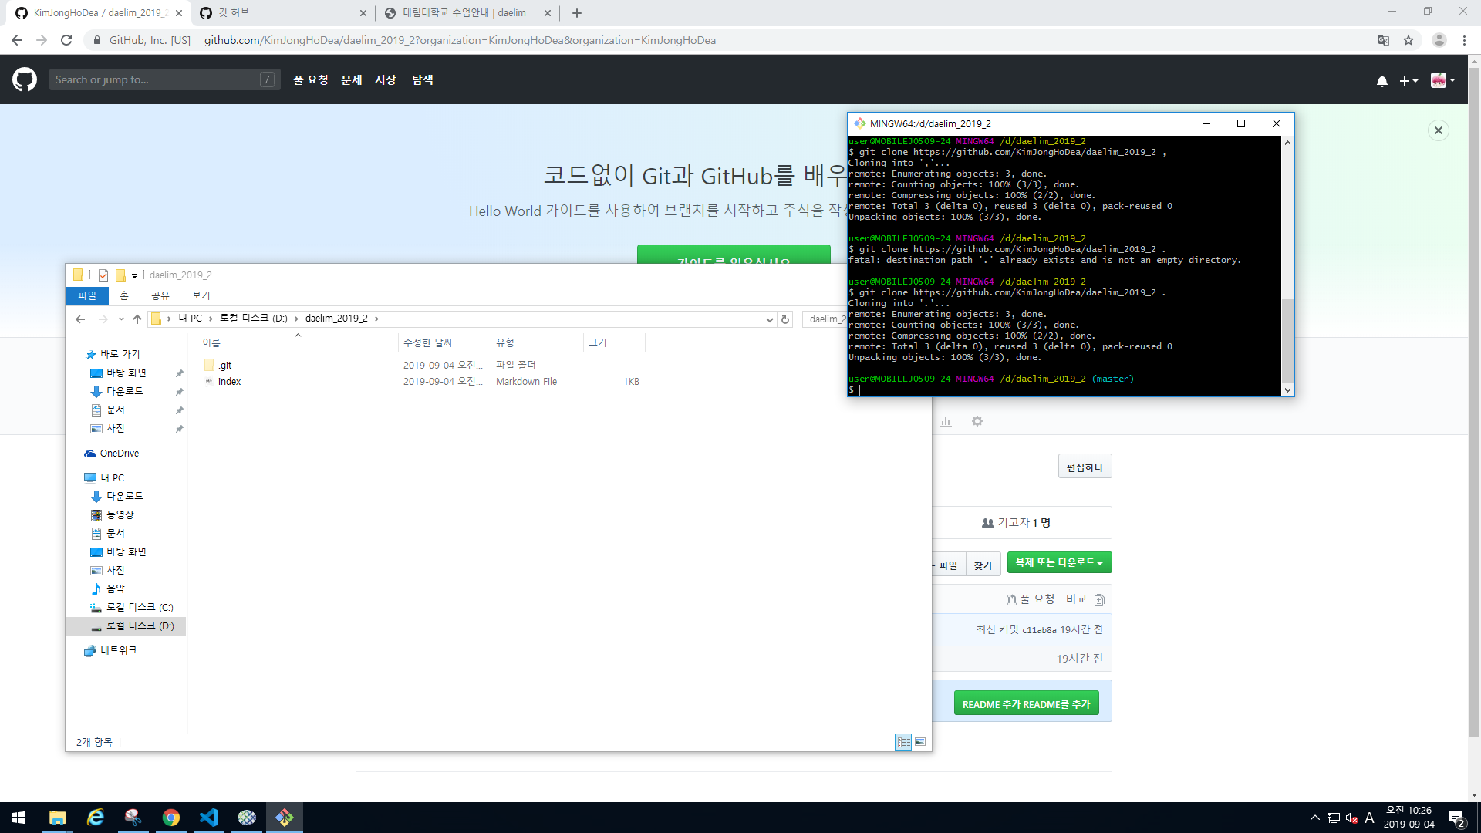
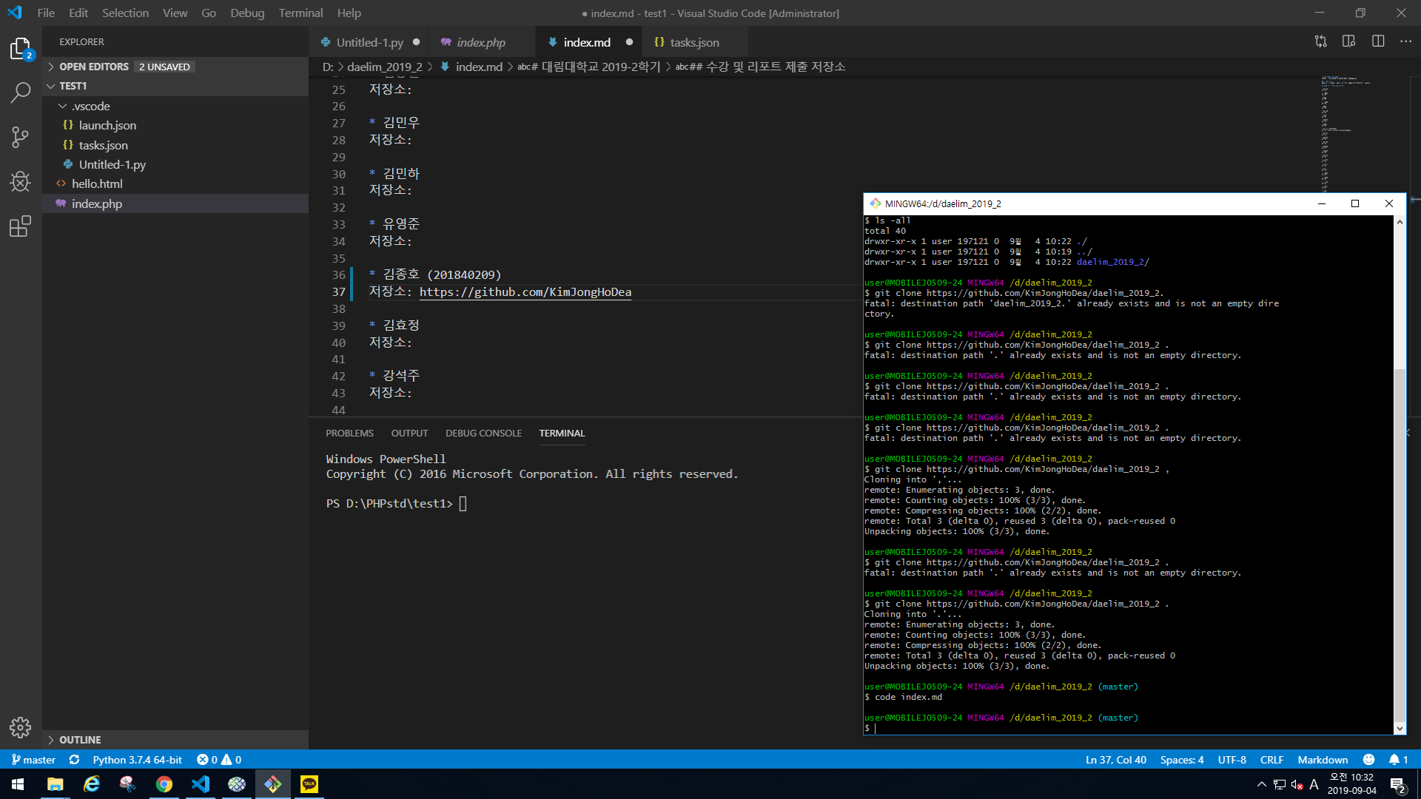
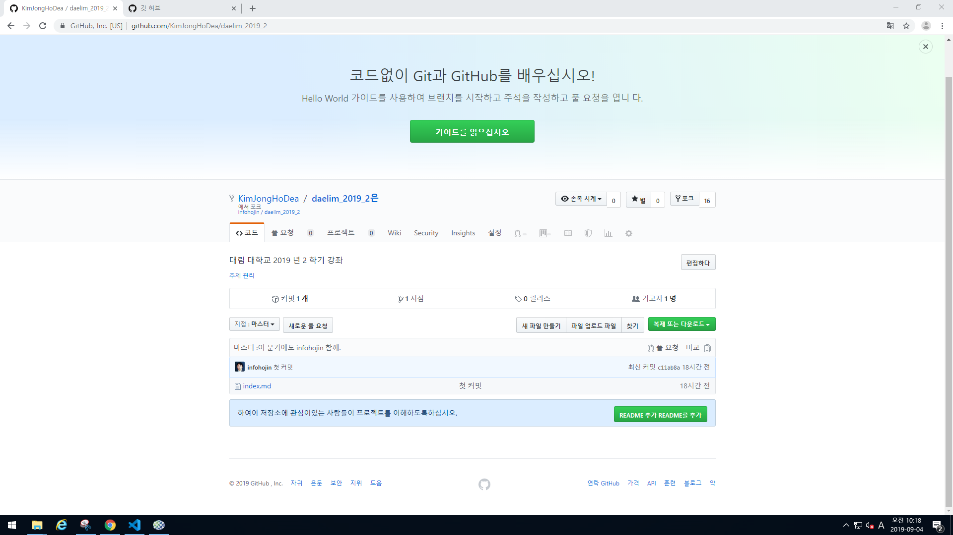
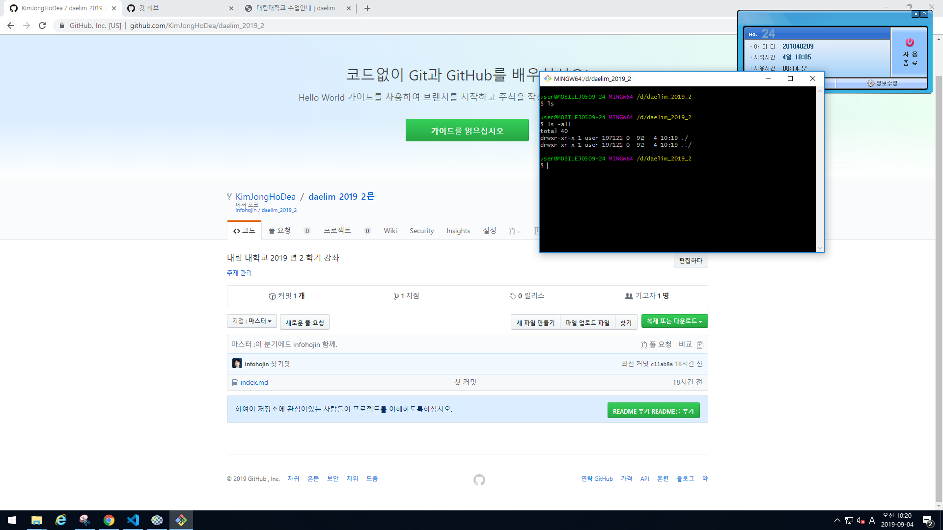

Slide 2
다른 이용자가 github에 업데이트와 동시 작업등을 하기 위해서는 마스터 계정을 가지고있는 사용자의 동의가 필요하다.
우선 홈페이지에 들어가서 업데이트를 할수있도록 포크로 주소 복사를 하고 그뒤 라이브러리에 있는 자료들을 복사한다. 원하는 파일을 수정 및 내용을 추가하고 등록 허락을 받는다.
수정 및 추가 허락을 받으면 github에 올라가있는 자료들이 업데이트 된다.
3번 4번 슬라이드는 지금 설명과 동일한 내용이다.

Slide 3
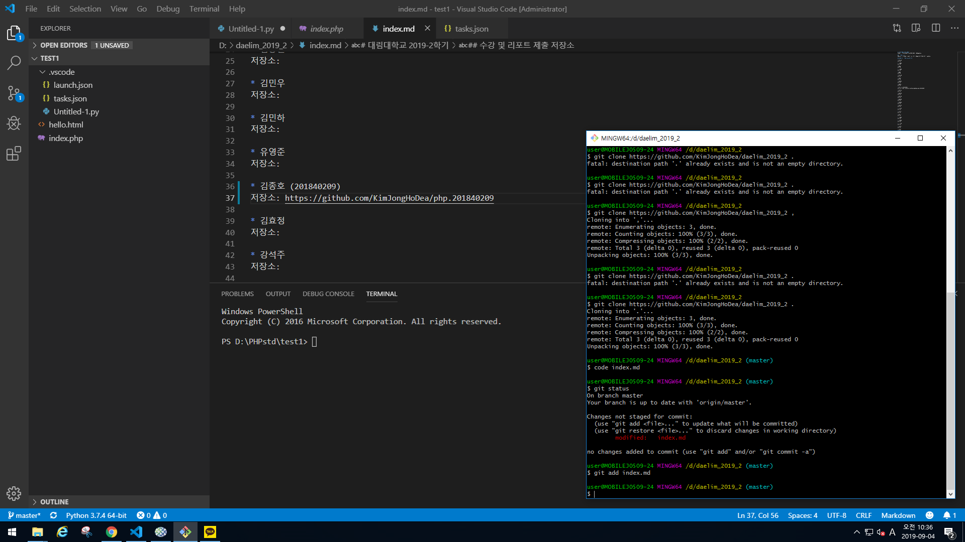
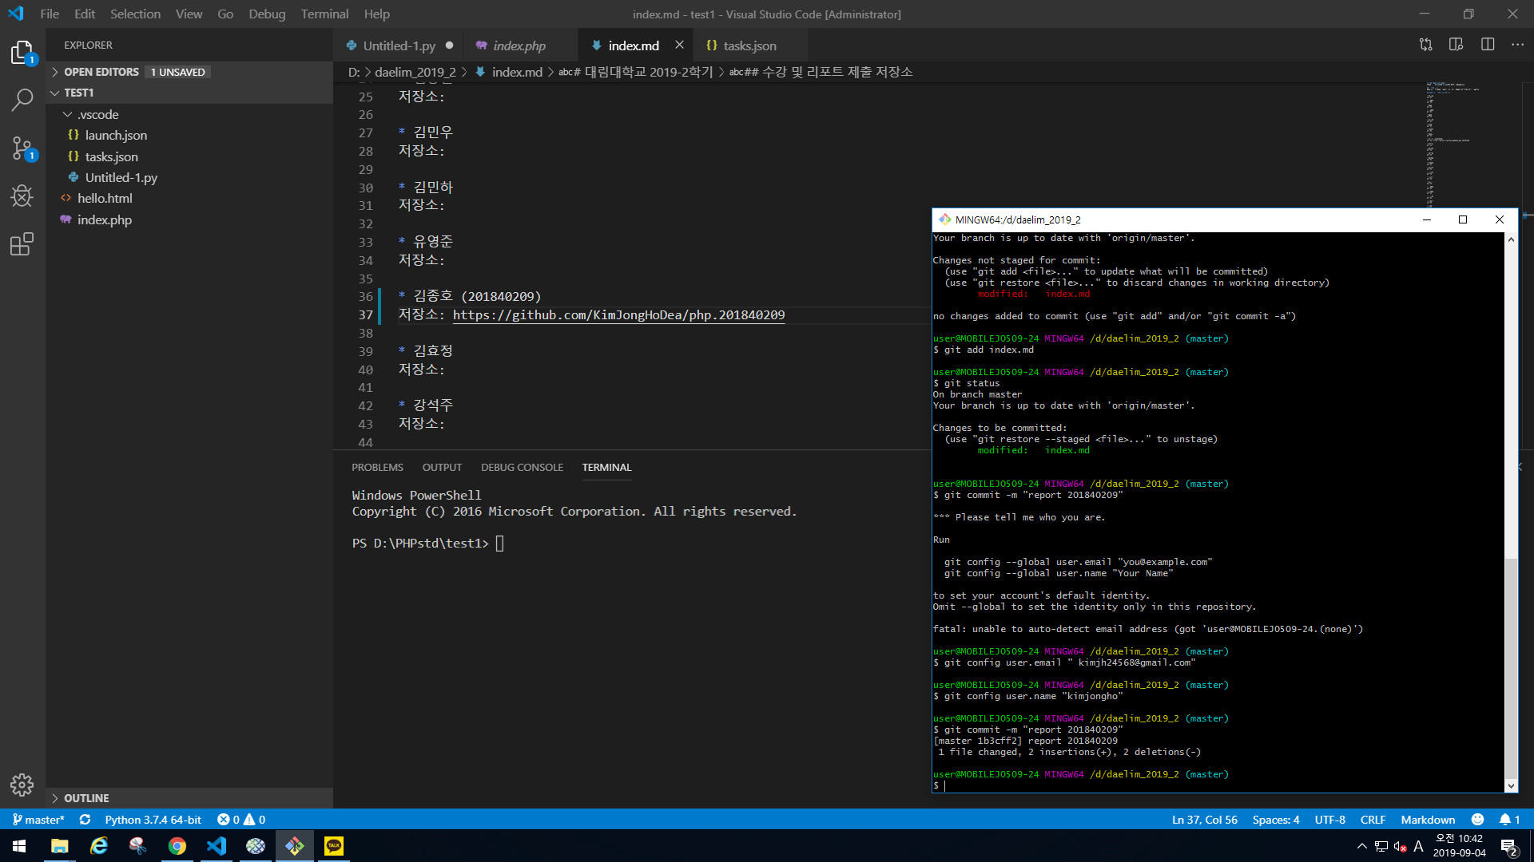
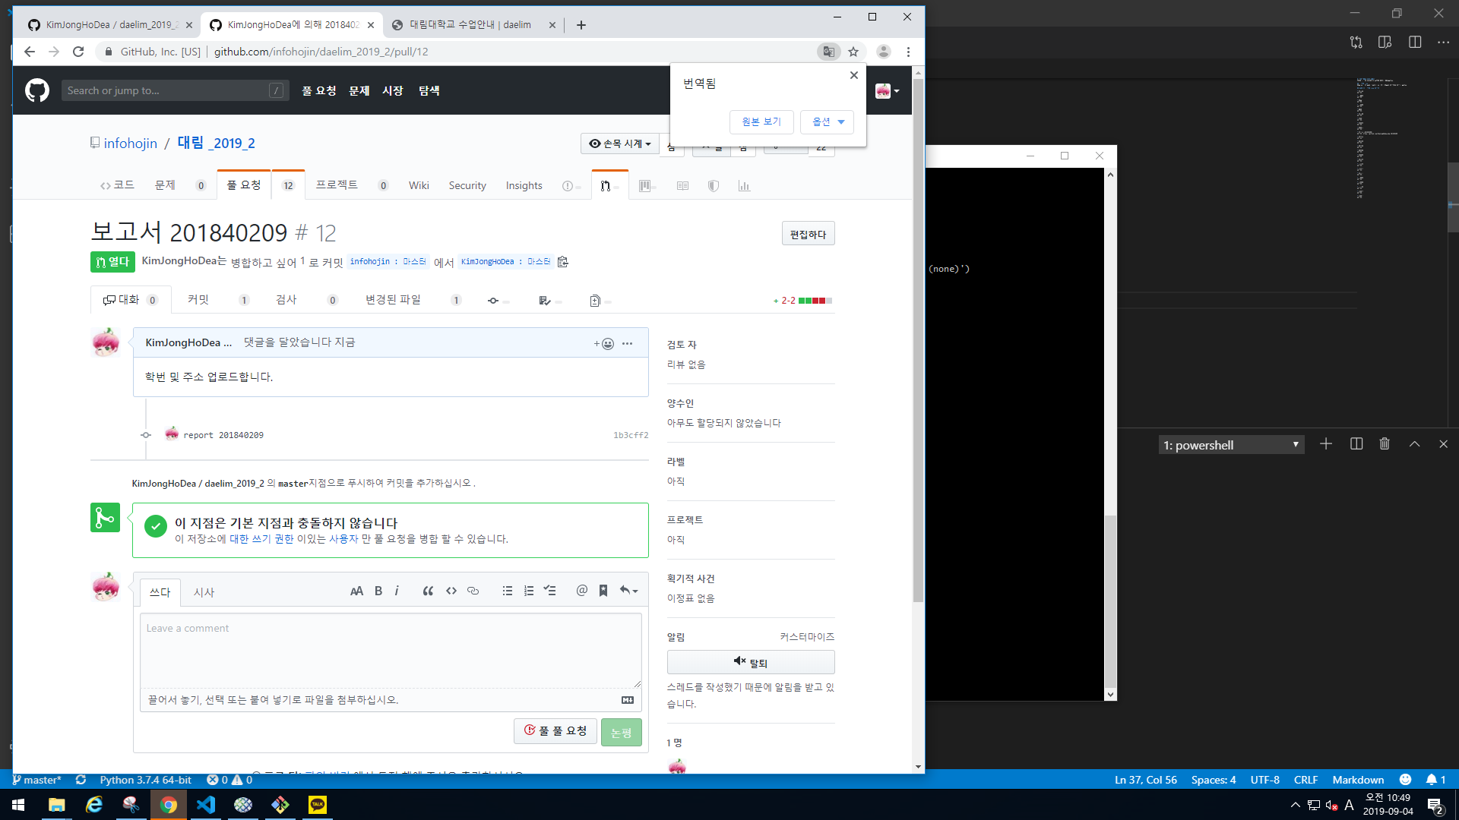
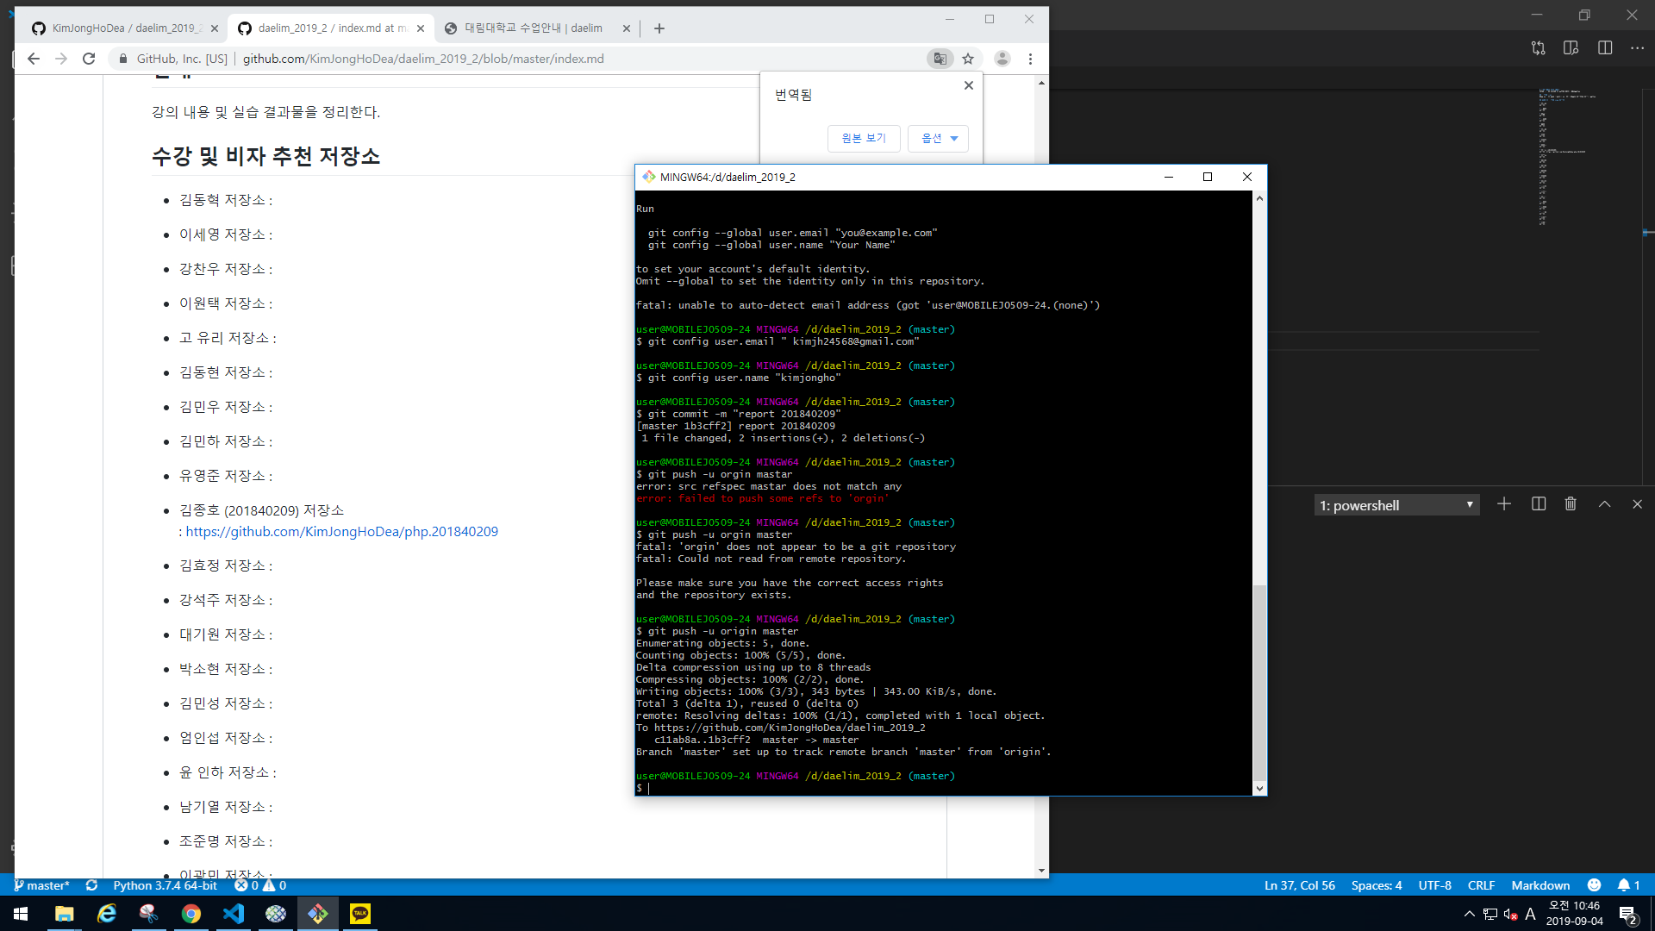

Slide 4
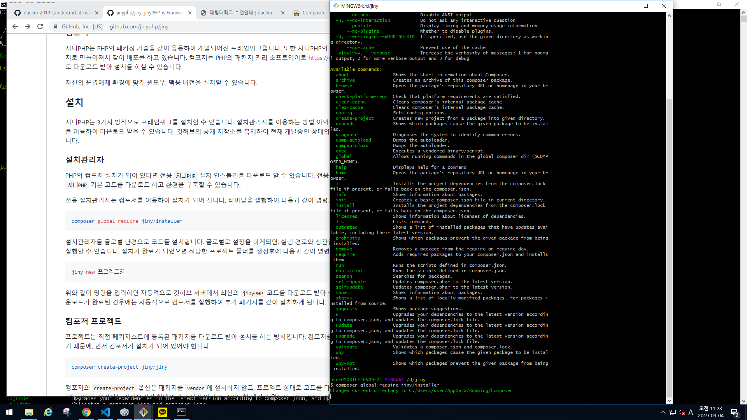
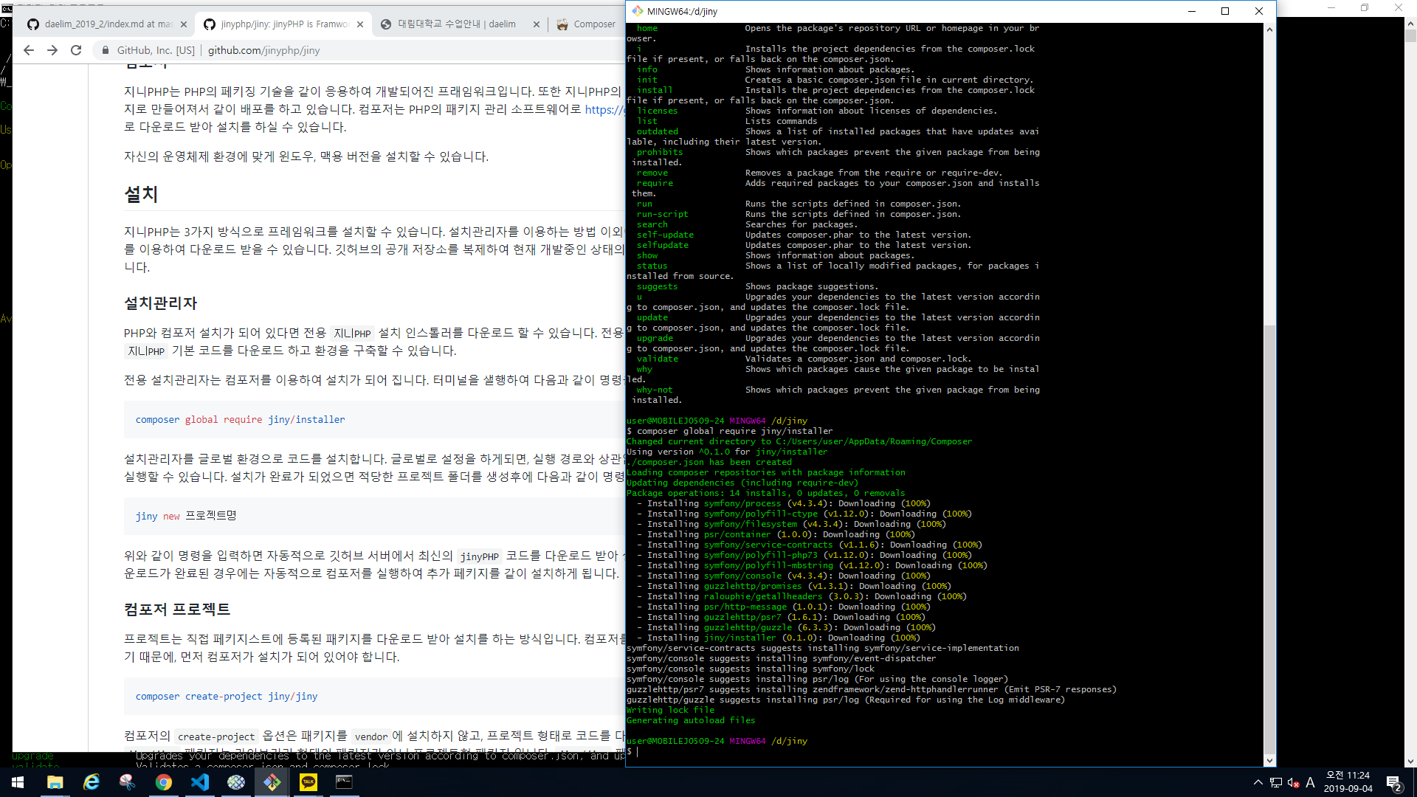
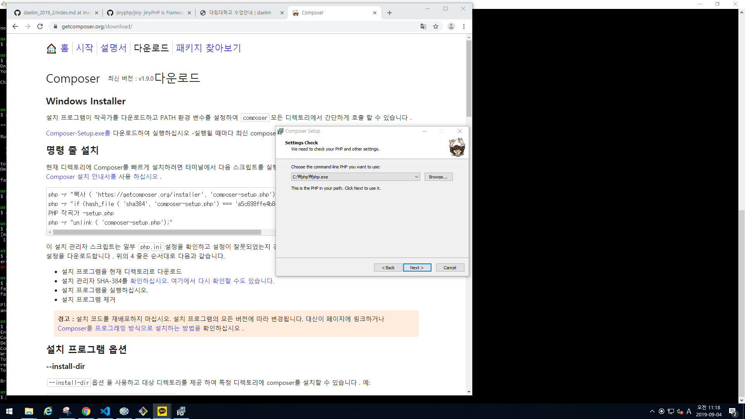
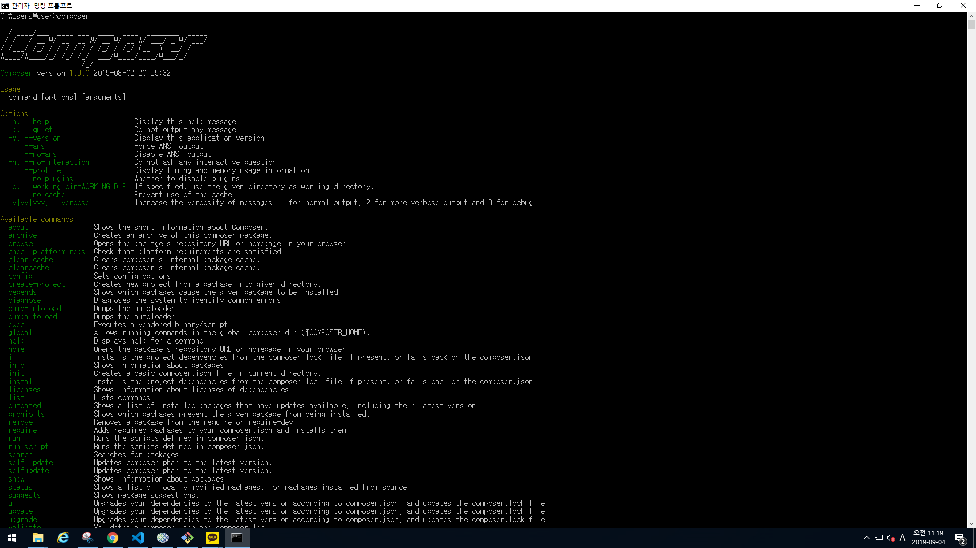

Slide 5
구글에 Composer을 검색하면 프로그램을 설치 할수있다.
Composer이란?
영어로 해석하면 작곡가 를 뜻합니다. 컴퓨터 용어로는 PHP 프로그래밍 언어를 위한 의존성 관리자를 뜻합니다.
이프로그램을 다운받고 실행한뒤 Cmd창,또는 git프로그램에서 실행합니다.
Composer입력하면 자동적으로 설치합니다.
명령어:Composer global require jiny/installer
그뒤 jiny new mywab라고 입력하면 자동적으로 가장 최신 버전을 다운 받아줌.
Github에 등록되어있는 것중 무료 오픈 소스를 다운받을수있는 jiny라는 사용자가 있다.
Github/jiny로 들어가 Vscord를 다운 받는다.
성공적으로 다운이 완료 되었는지 확인하려면 ls을 명령어 창에 입력하면 mywab이라는 폴더가 생성된다.
Cd mywab을 하고 php-S localhost:8000 라고 입력해서 서버를 열어보자.

Slide 6
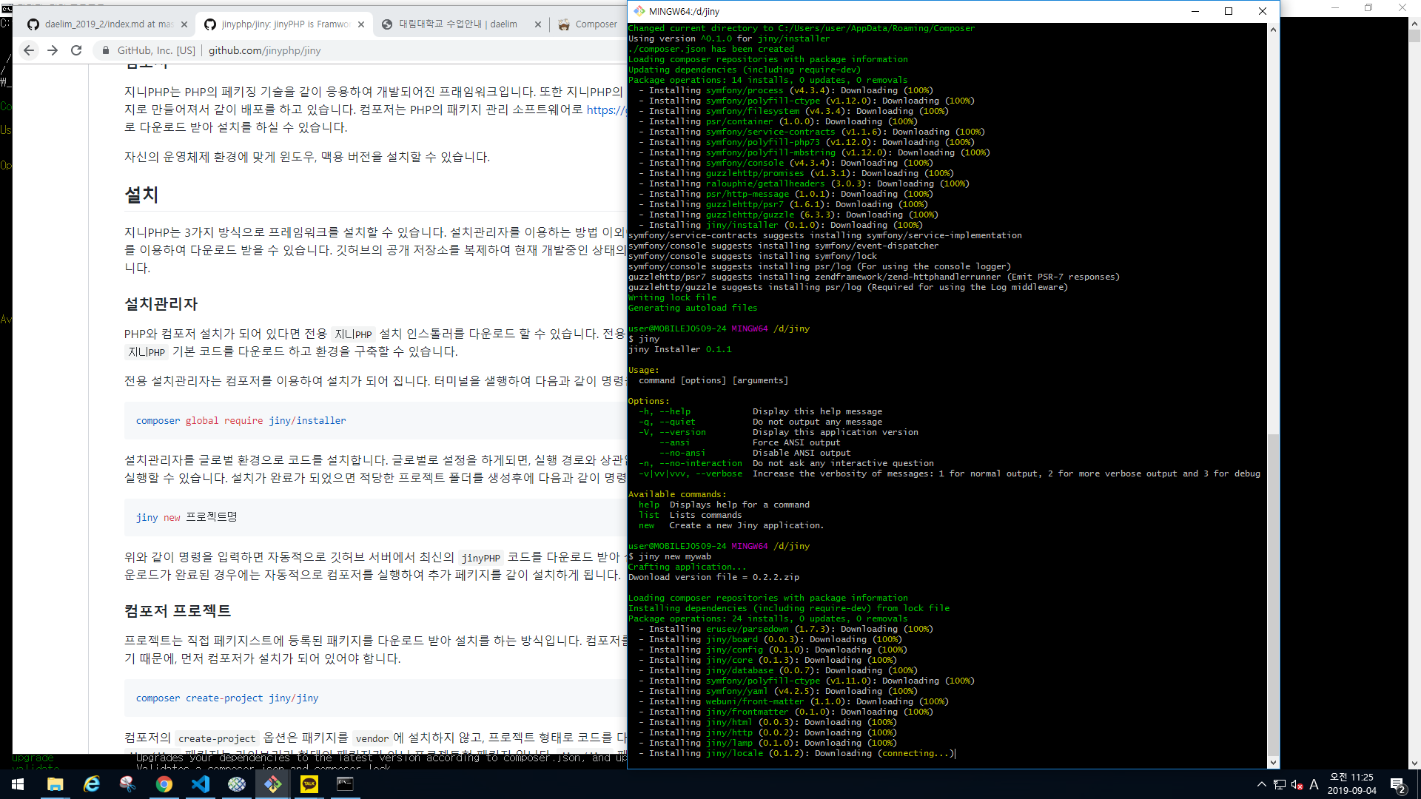
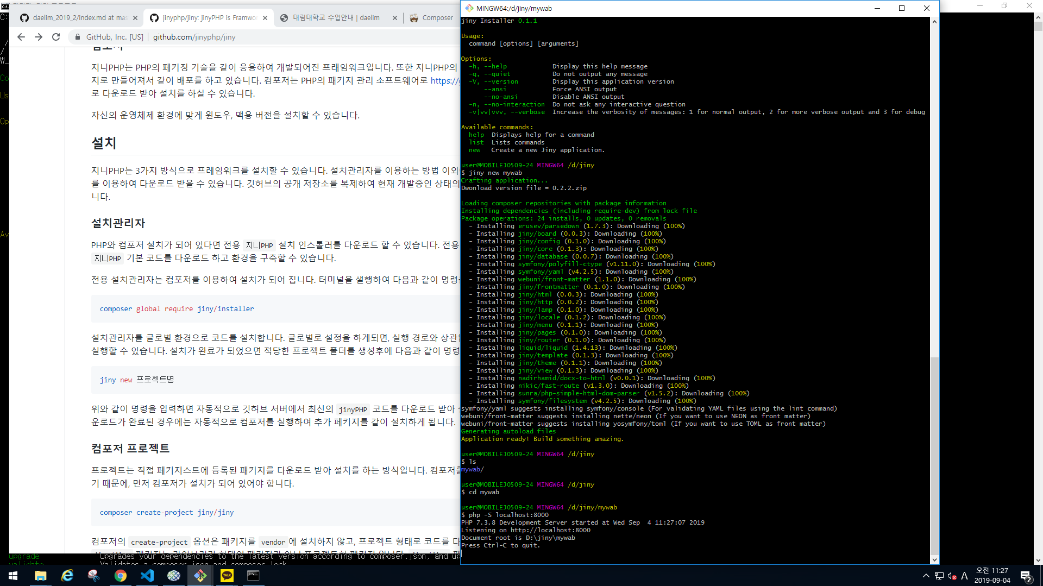
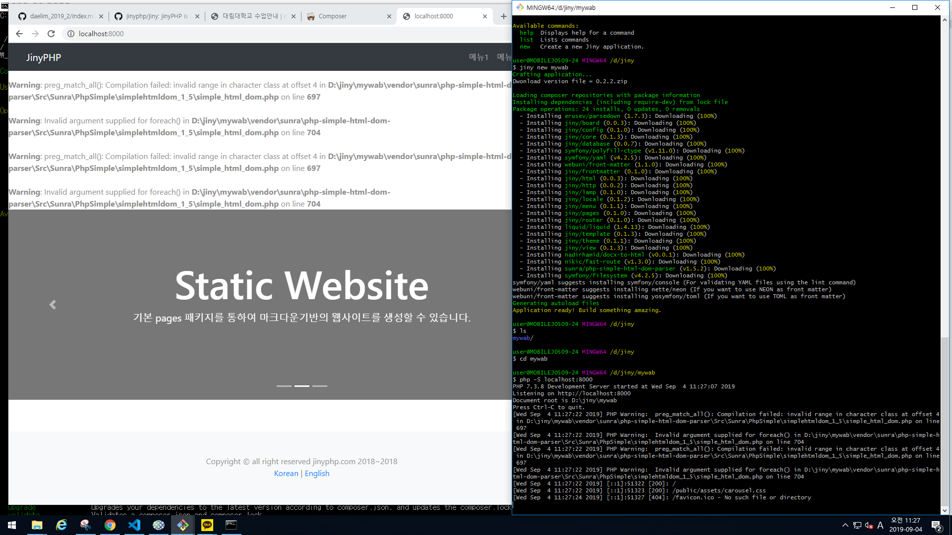
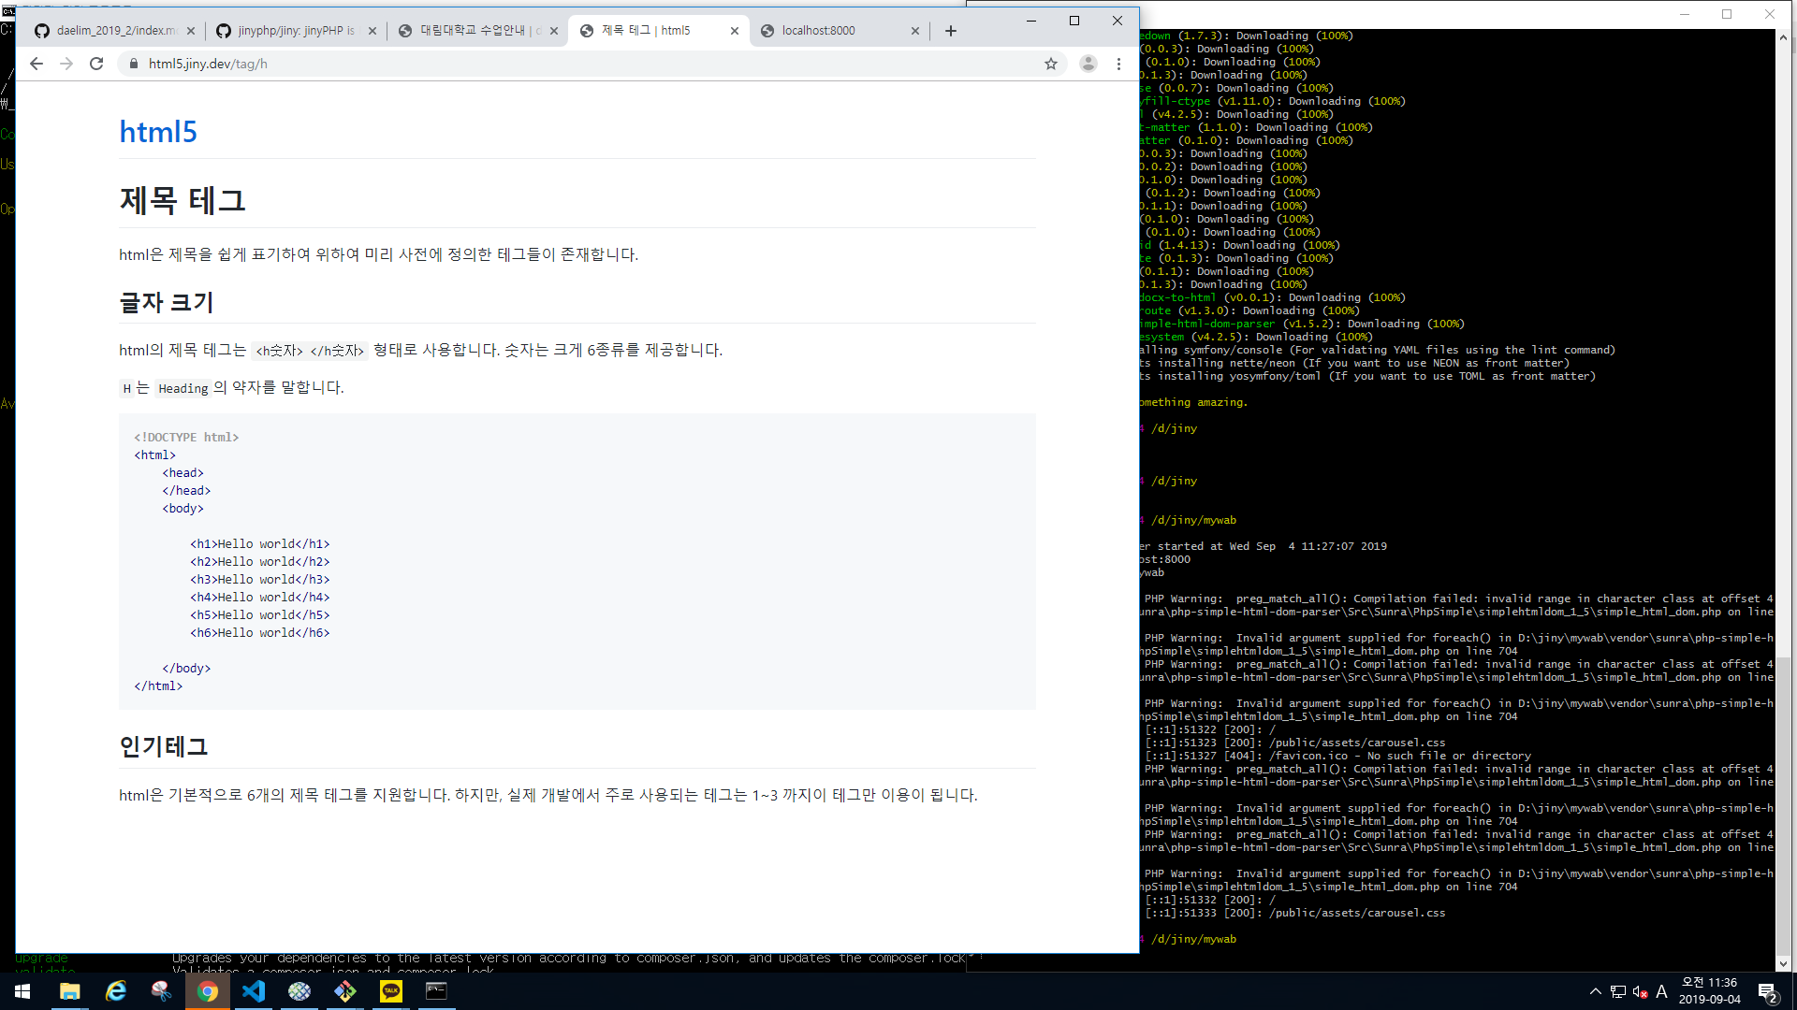

Slide 7
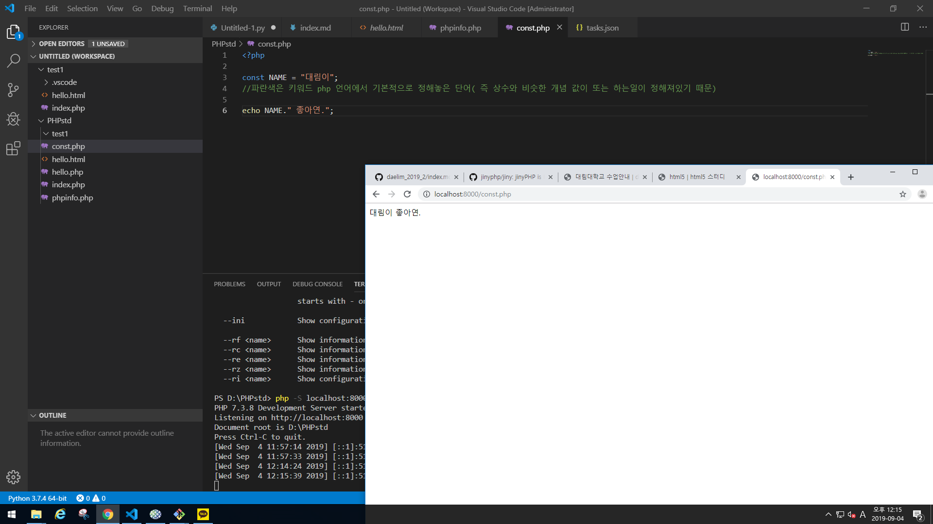
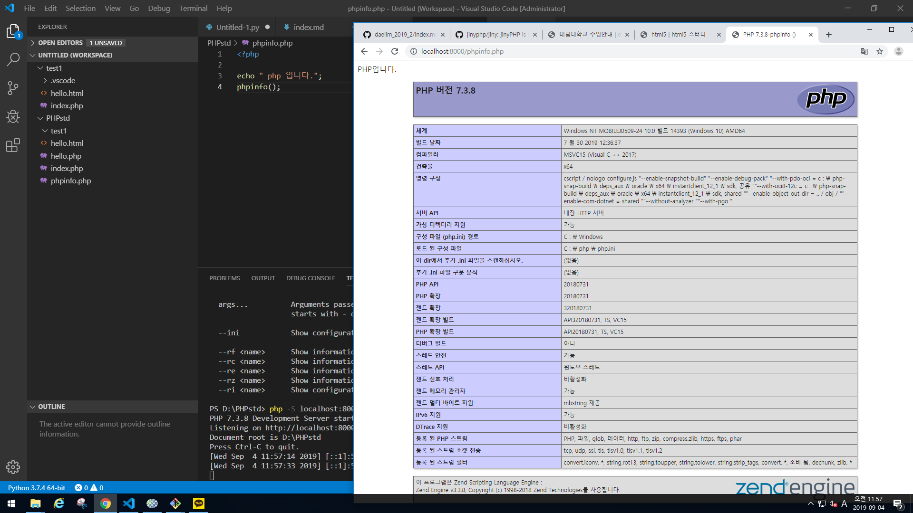
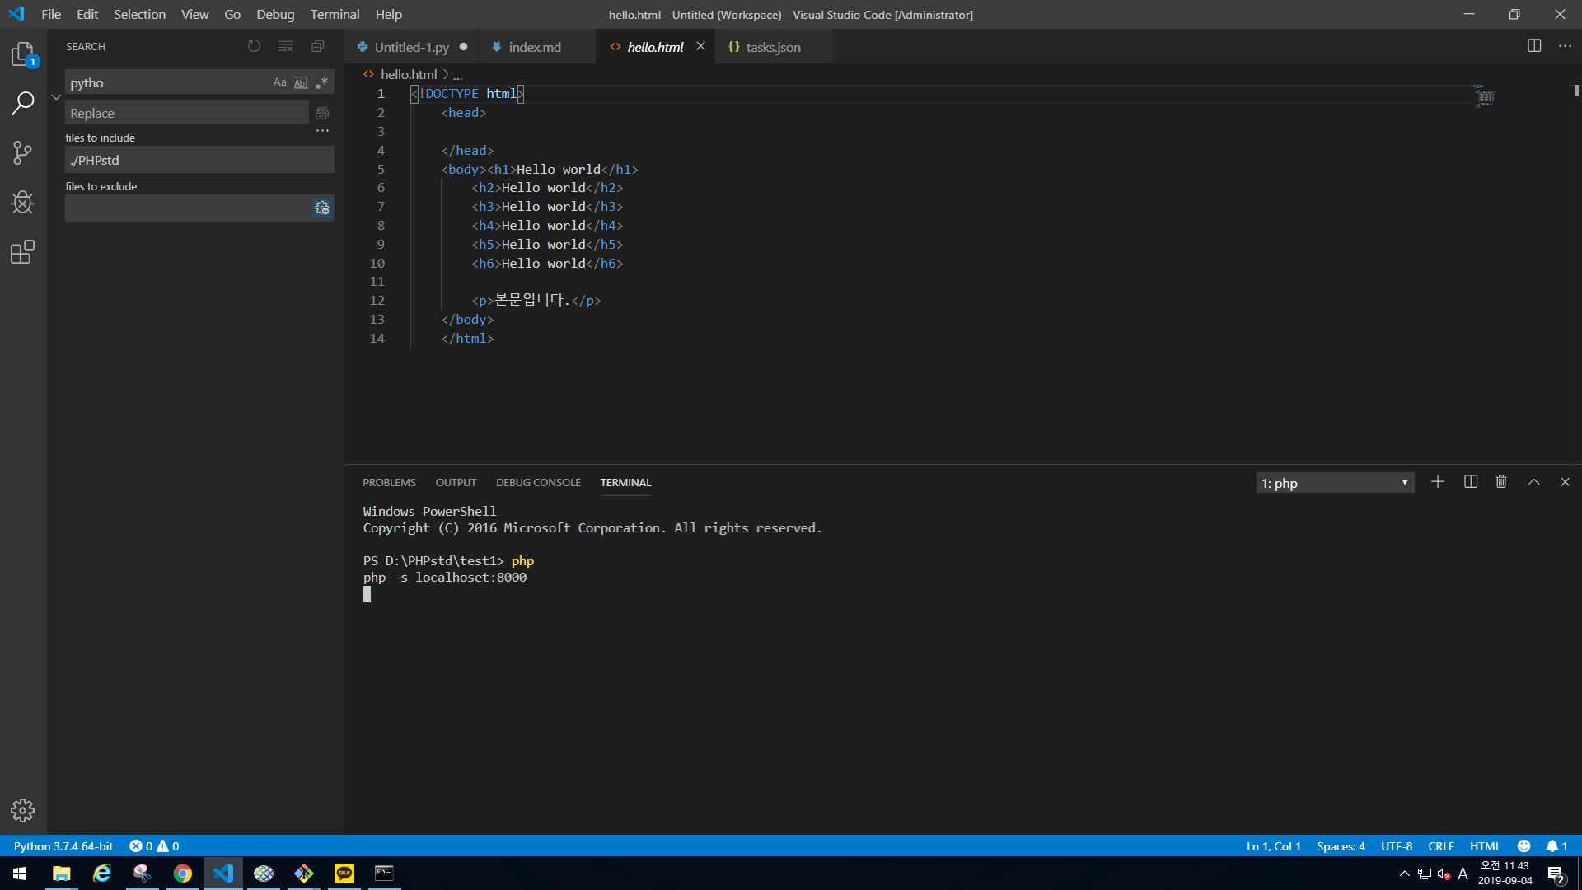


Slide 8
서버가 성공적으로 열린것을 확인하고 난뒤 우리가 한 것은 여러가지 명령어와 기능들을 볼수있는
Phpinfo를 페이지에 띄우는 것이다.
상단에는 php 버전 7.3.8이라고 적혀 있으며 그 밑으로 체계 빌드 컴파일러 명령어 등 나열되어있습니다.
파란색으로 뜨는 글자색을 가진 단어들은 키워드 이다. Php 언어 체계에서 기본적으로 정해놓은 단어 이다.
즉 상수와 변수를 놓고 보았을때 상수와 비슷하다고 볼수있다. 값이 정해져있기 때문

Slide 9
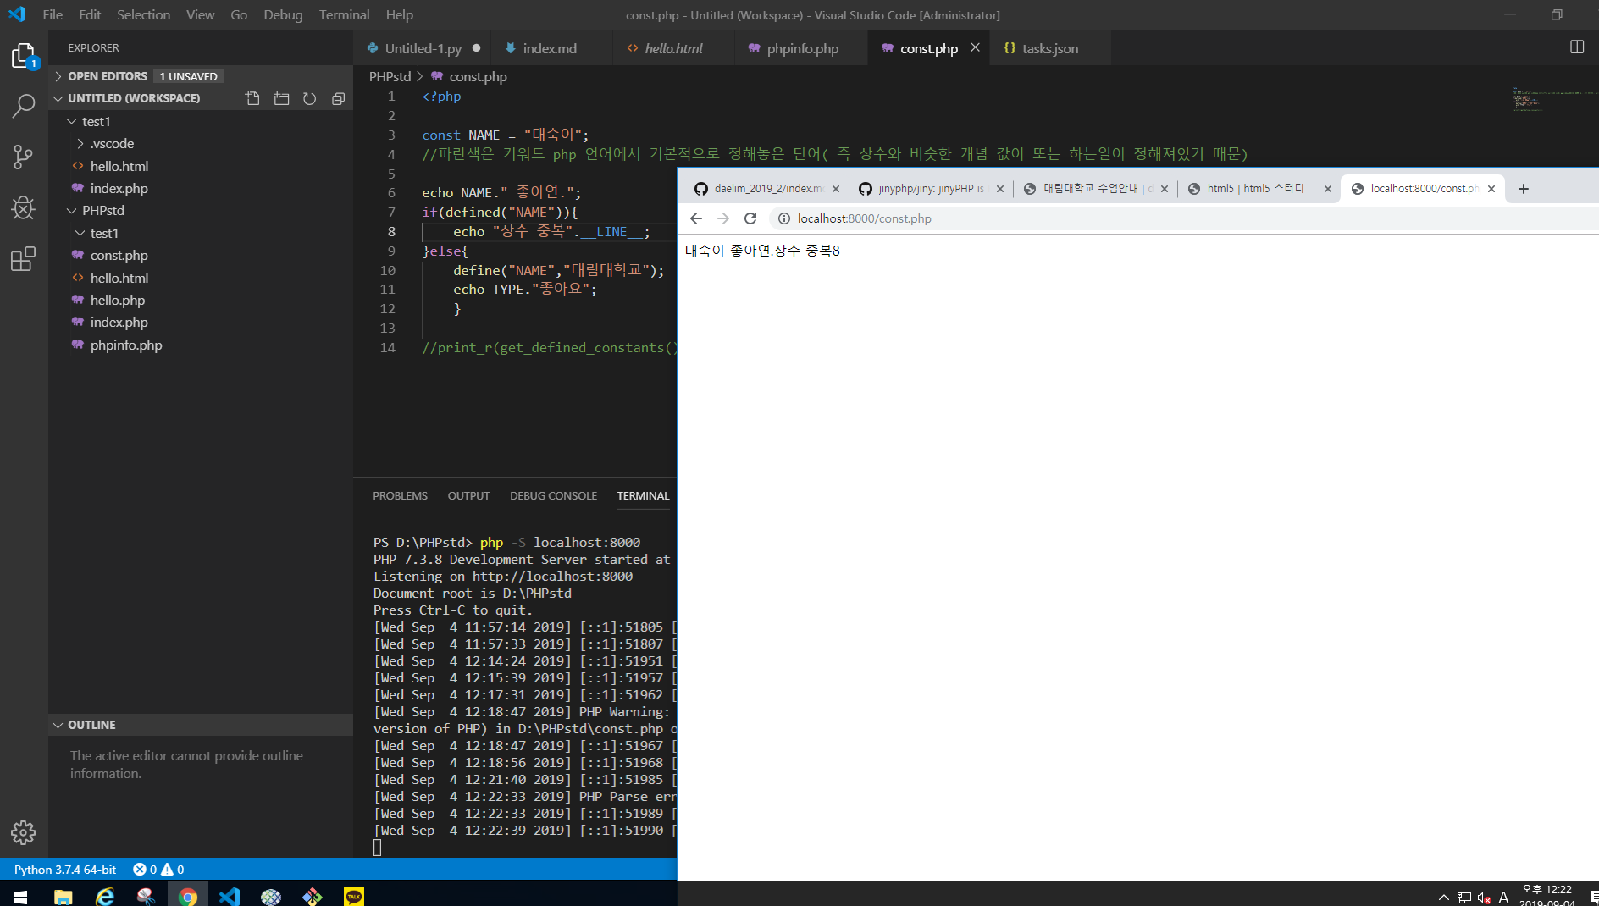
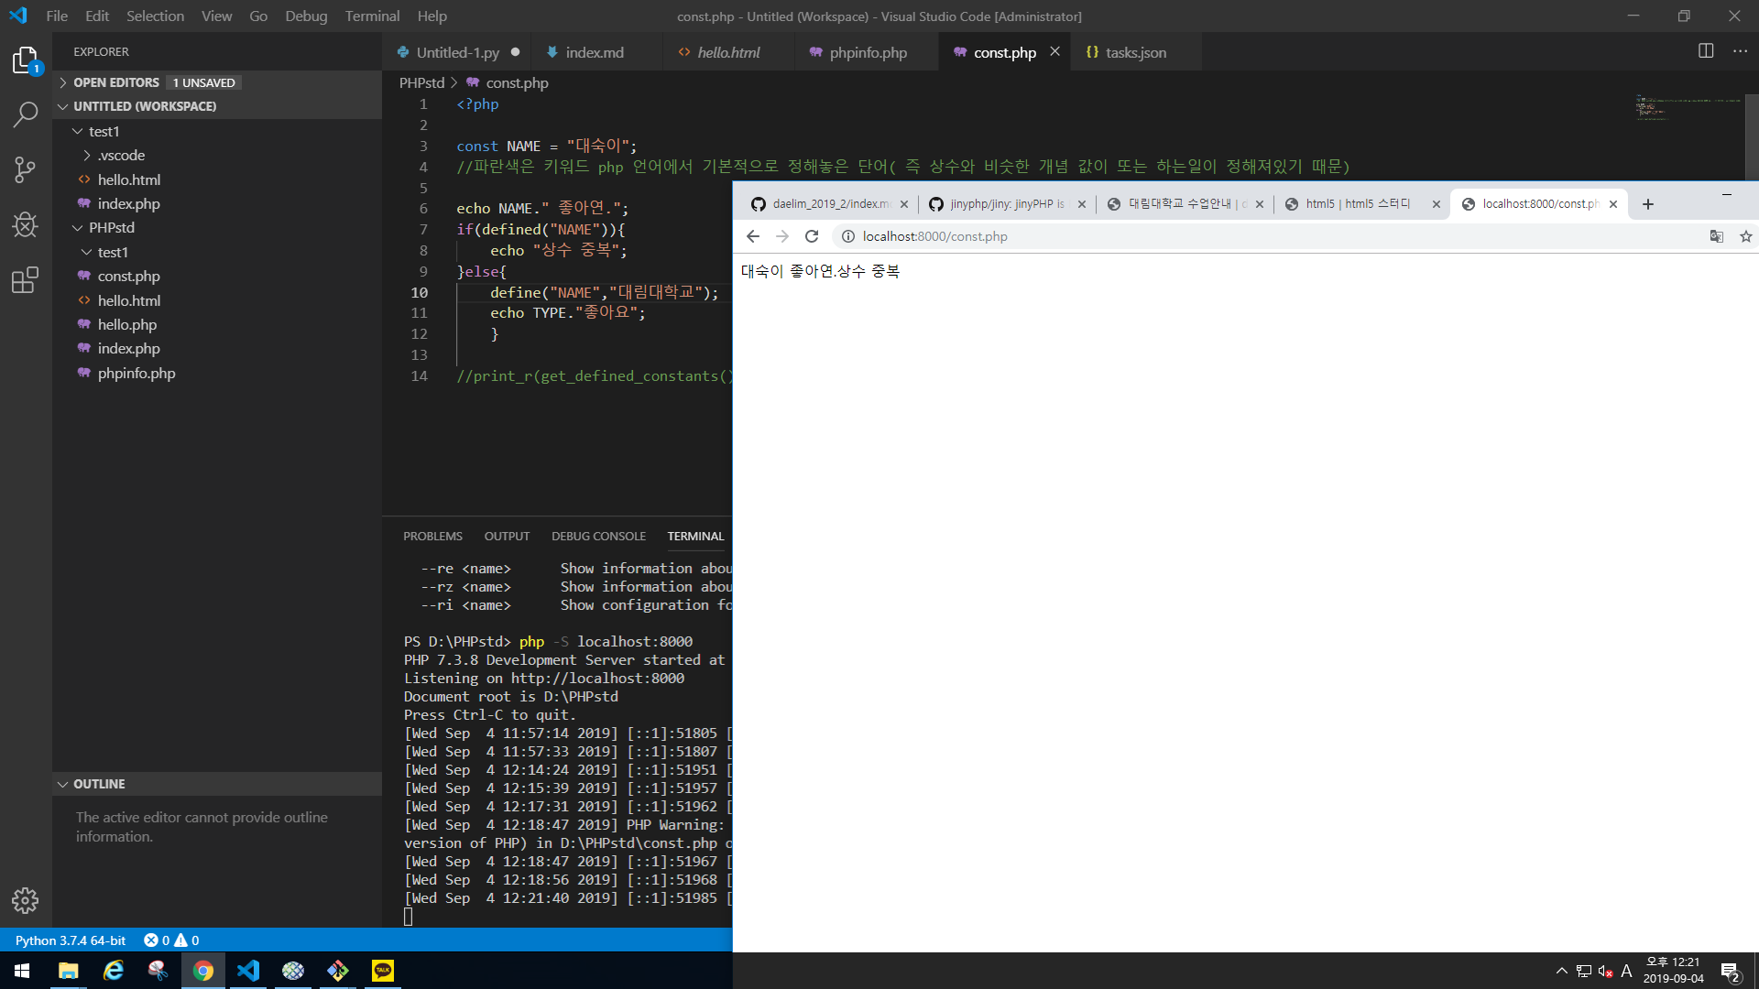
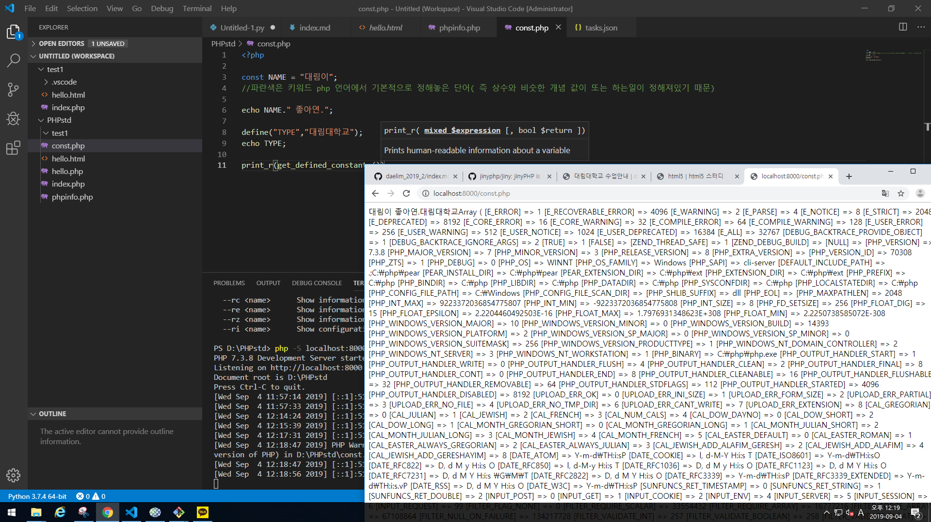
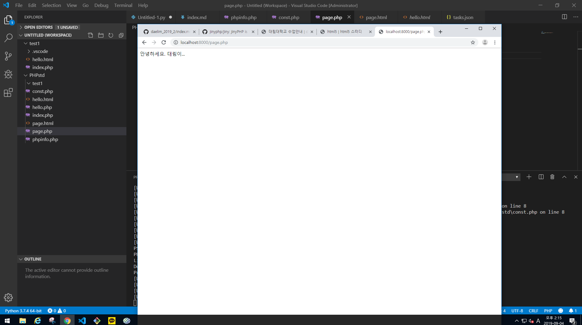

Slide 10
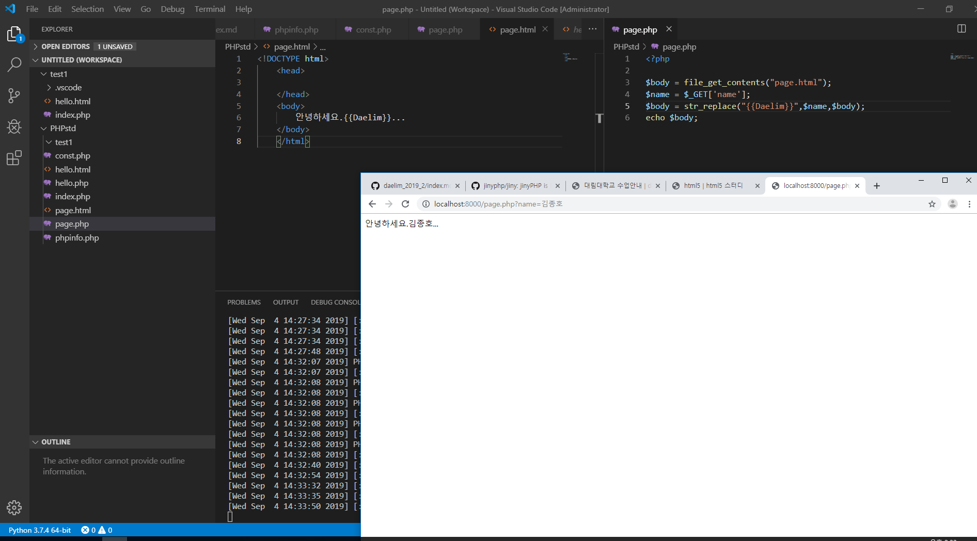

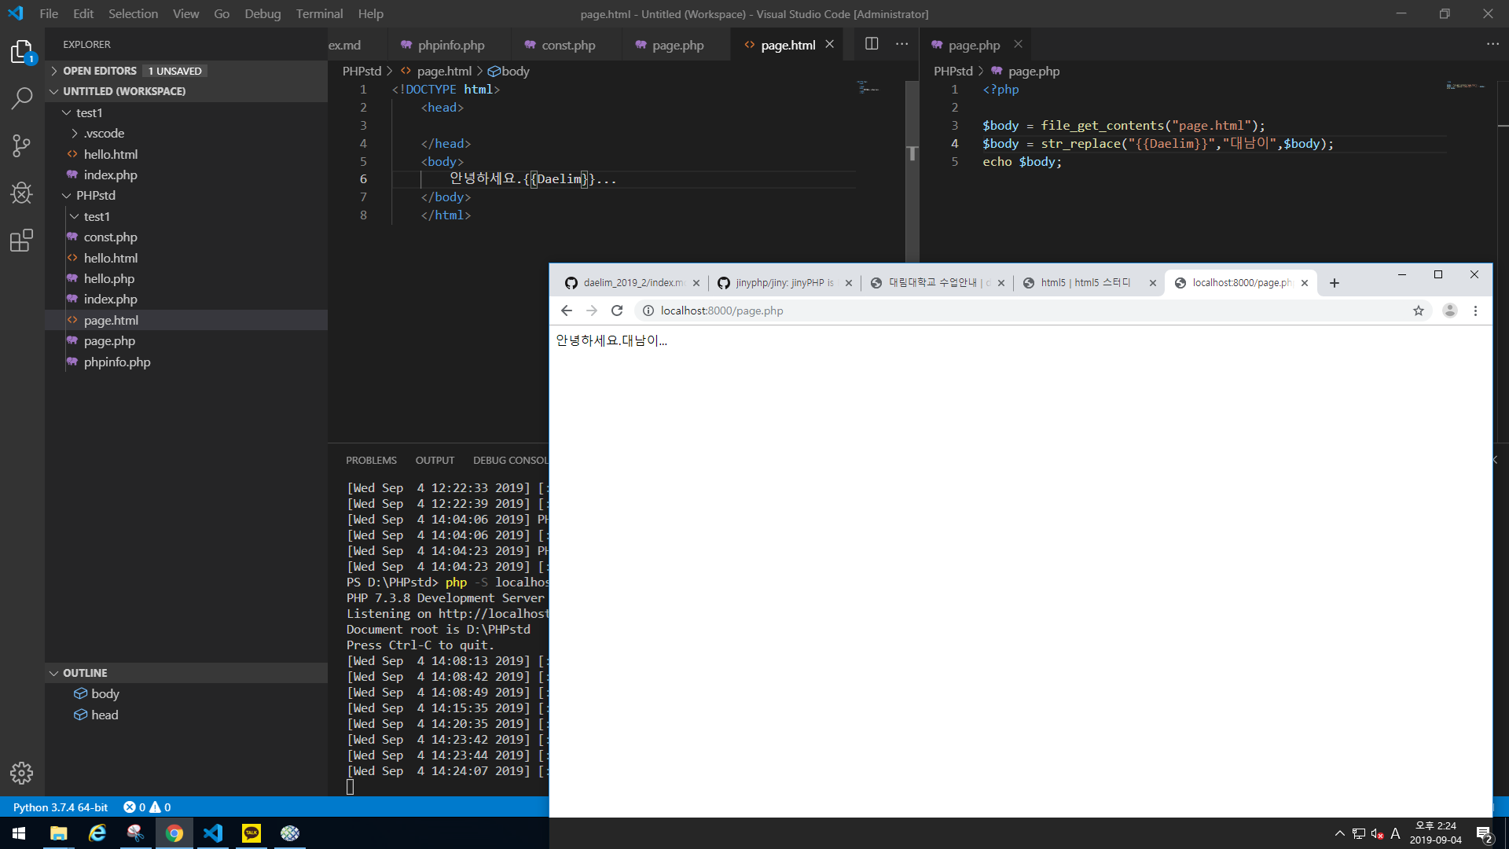
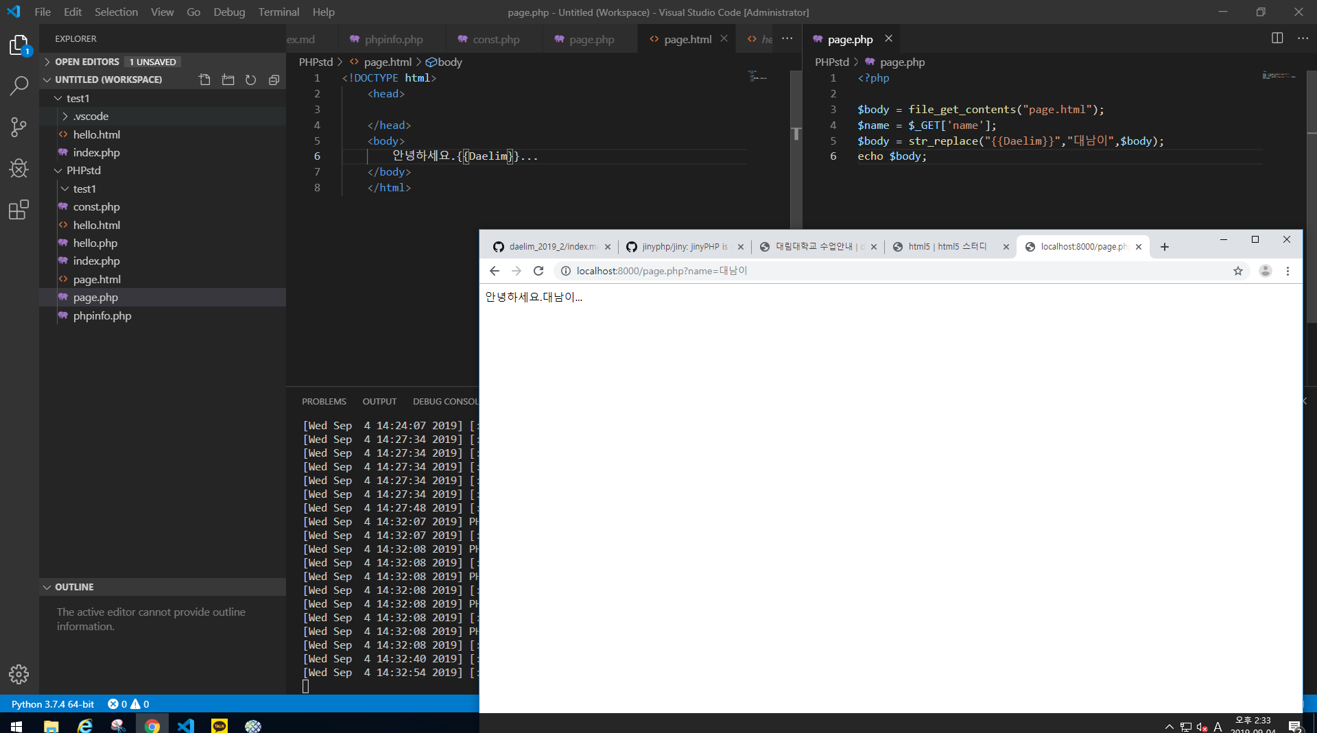

Slide 11
Echo”……”__LINE__라는 명령어로 중복된 명령어를 찾을수있다.
Html에 {{Daelim}}이라는 문자가 보이는데 이것은 php 파일에 Daelim 이라는 값을 넣어주면 그 단어를 불러와서
웹상에서 보여준다.
위 스크린샷에서는 sysla라고 적혀있는데 이름으로 해도 좋을것 같았지만
예전에 자주쓰던 캐릭터 이름을 가져온 것이다.
php 파일에
$body = file_get_contents(“page.html”);
$name = “sysla”;
$body = str_replace(“{{Daelim}}”,”대남이”,$body);
Echo $body;
라고 코딩하면 정해진 값으로 들어가 화면에 출력된다.
Php 안에 내장되어있는 명령어들은 get_defined_constant()라고 입력하면 웹상에서 볼수있다.

Slide 12
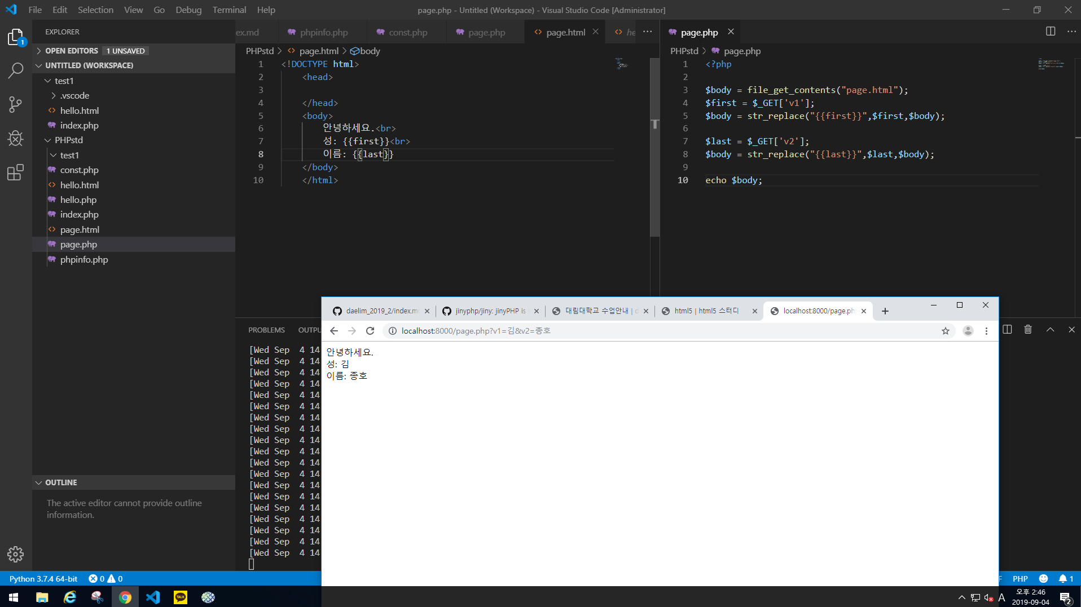
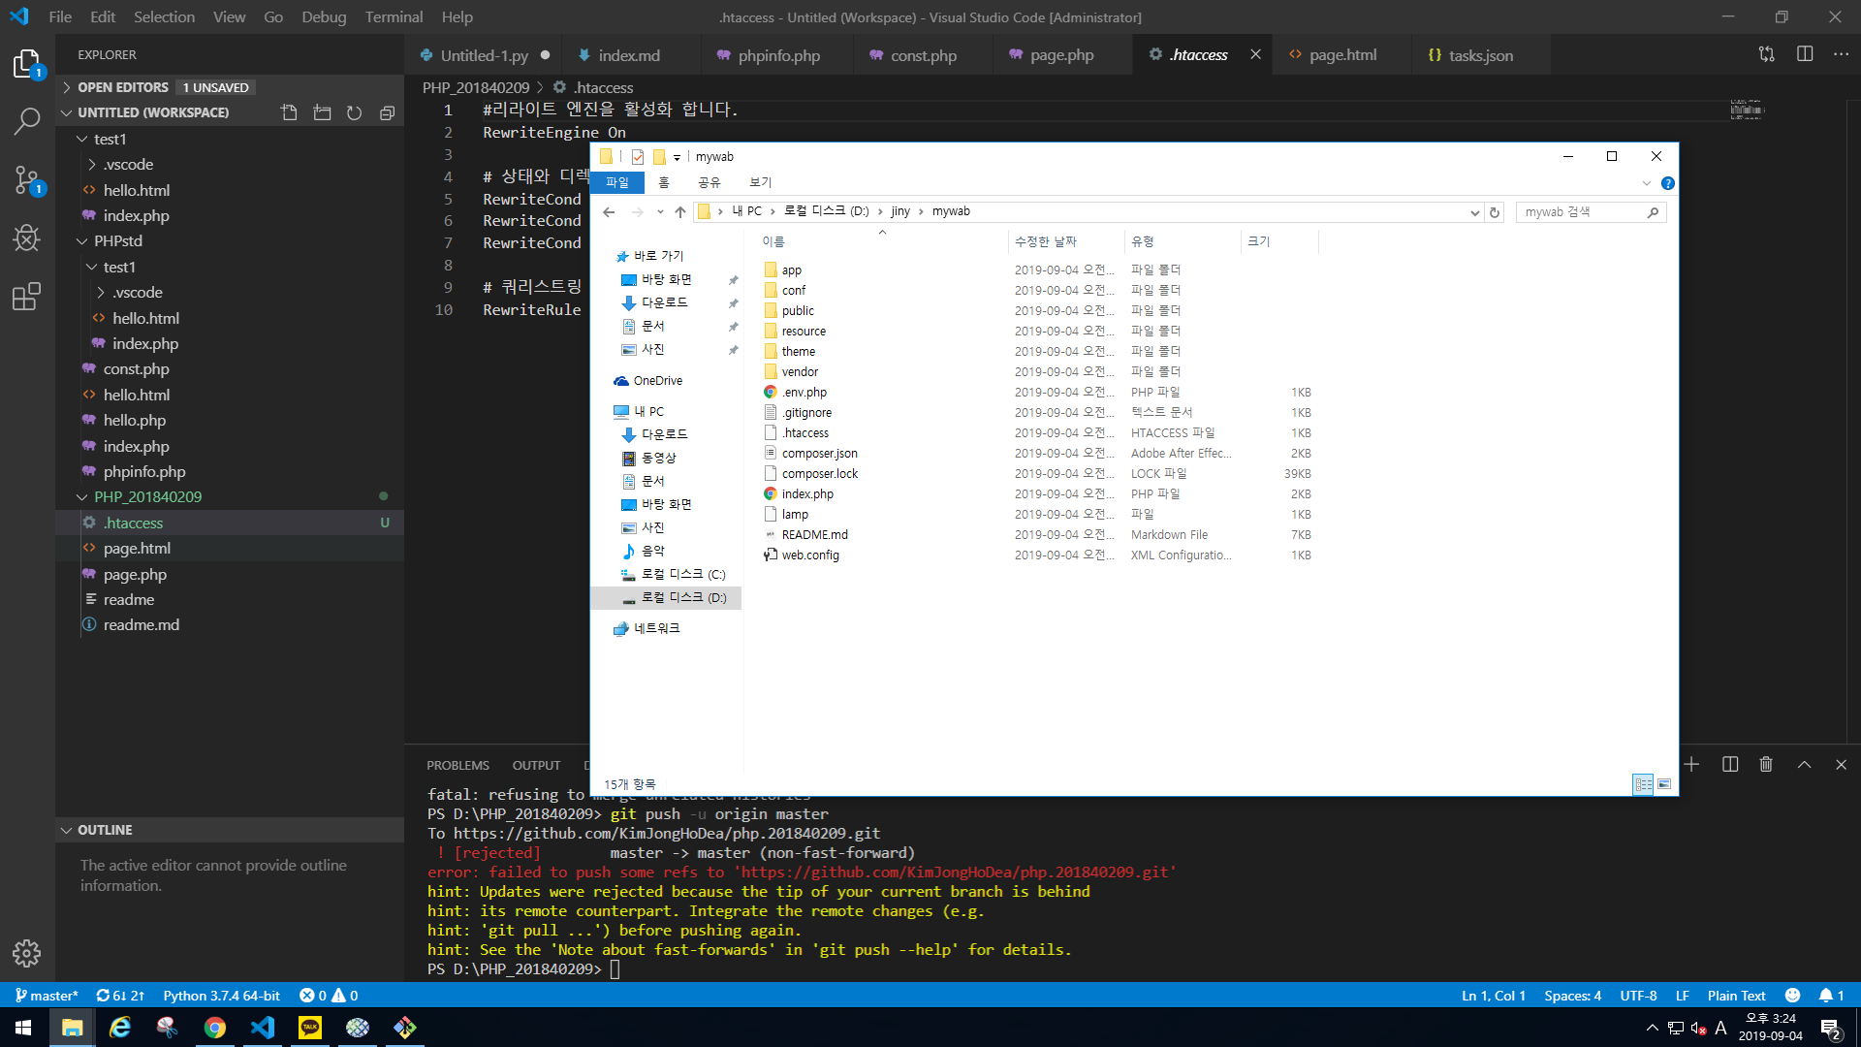
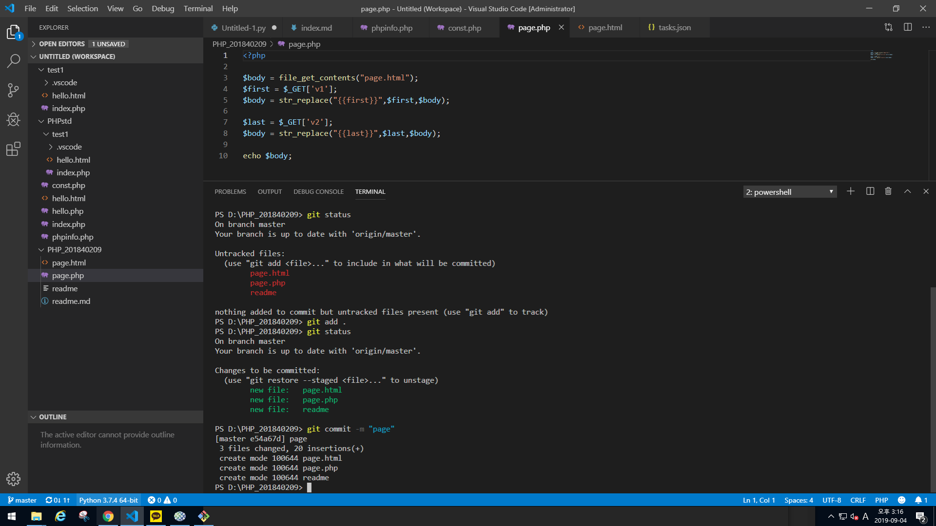
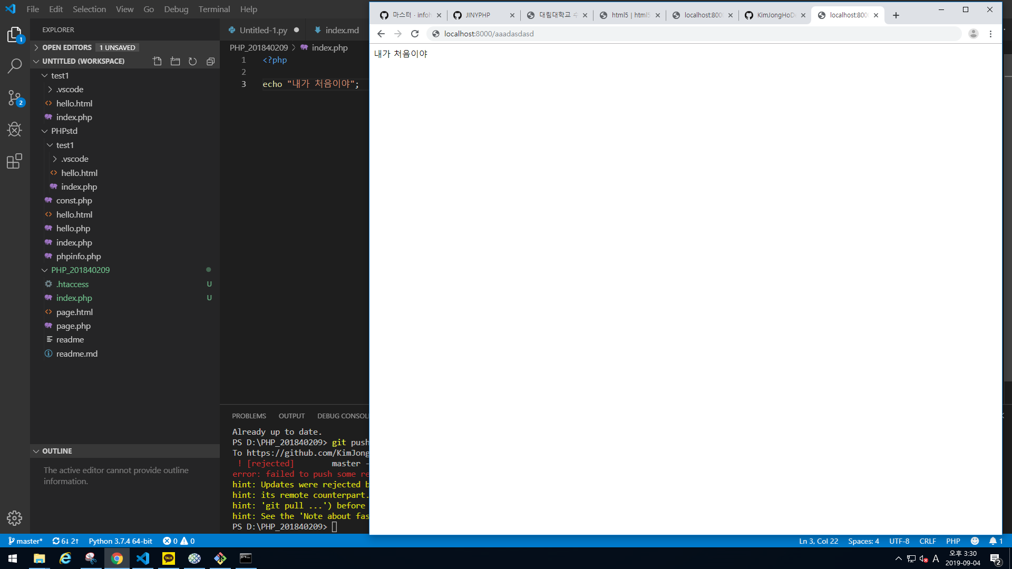

Slide 13
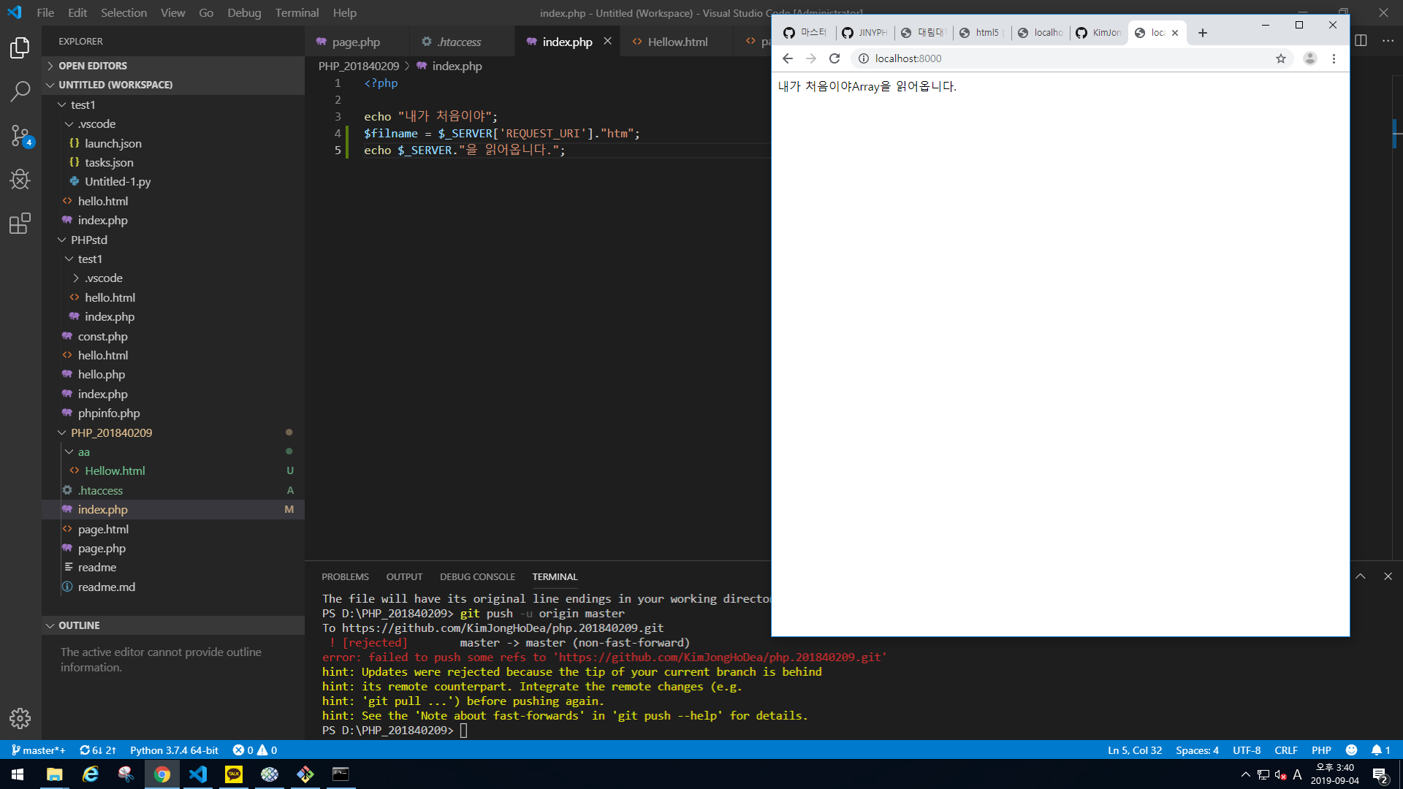
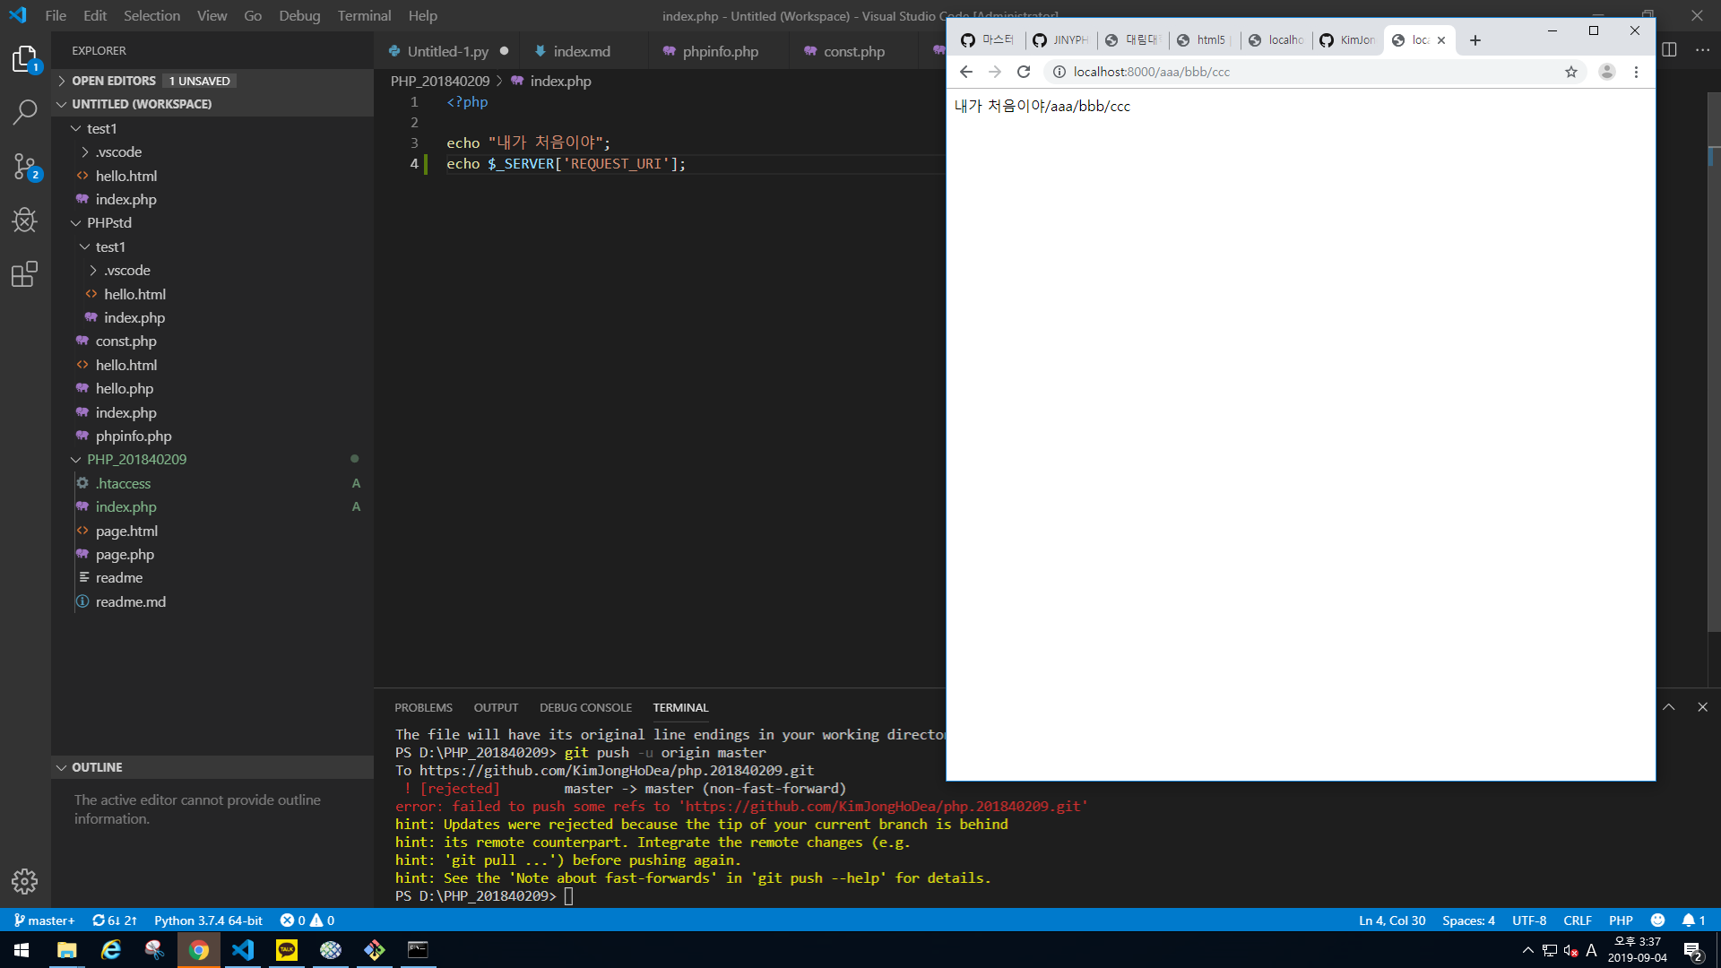
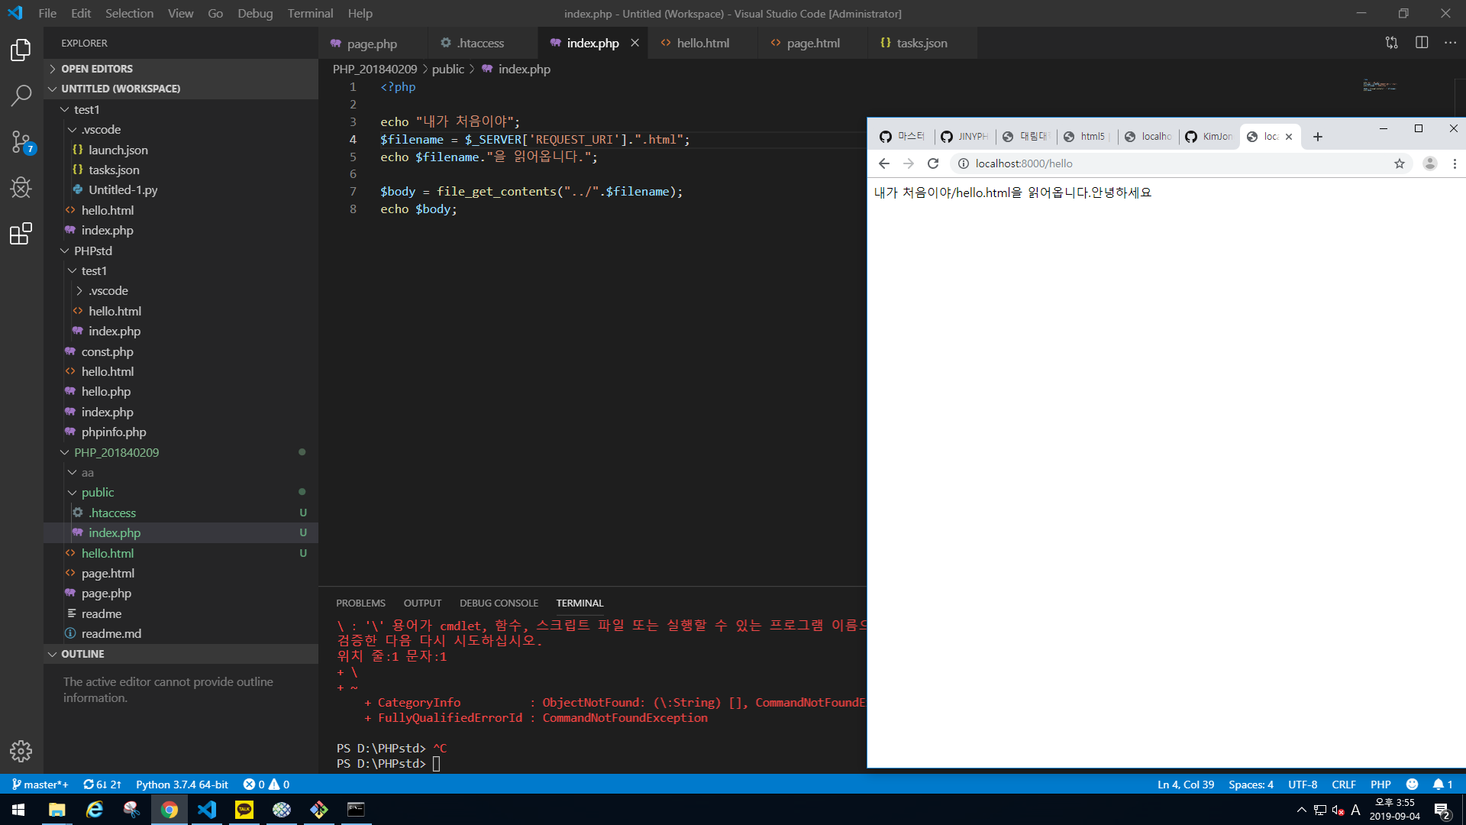
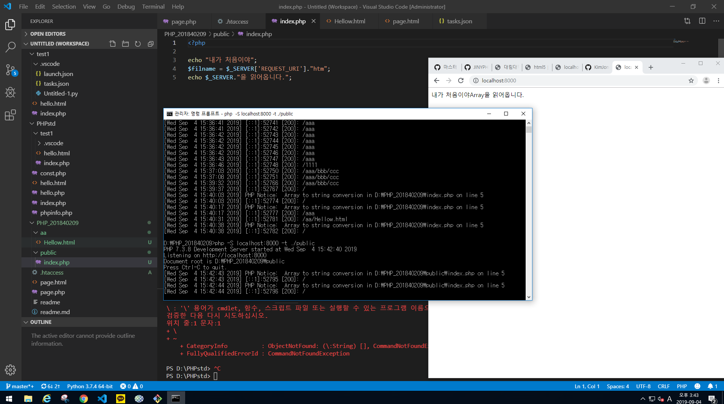

Slide 14
Page.php 파일에서 수정하고 v1 ,v2 라는 단어들을 입력하고
원하는 값을 넣으면 웹상에서 들어갈 곳에 출력시켜준다.
예시)localhost:8000/page.html?v1=가&v2=나
라고 한다면 v1에 들어갈 first는 가 라고 출력되고
V2에 들어갈 last는 나 라고 출력된다.
현제 git add . 후 git statu 한뒤 git commit –m “…”을 수행하고
Git push –u origin master 을 하여도 계석 저런 문구가 뜬다.
물어보기만 해도 어느정도 해결될것 같지만 끝까지 혼자서 풀어보고 싶기때문에
물어보지 않았지만 pull이라는 명령어로 어느정도 해결된다고 했다.
Git pull . 이라는 명령어로 복사해보았지만 실패..
URI상에 입력된 문구를 그대로 출력하는 명령어는 REQUSET_URI이다.
배열로 저장되기 때문에 Array 라는 문구가 출력된다.
Localhost:8000/hello 가 아닌 localhost:8000/aa/hello라고 입력해야 제대로 나온다.
이는 초보적인 실수로 자주 까먹는다..

Slide 15
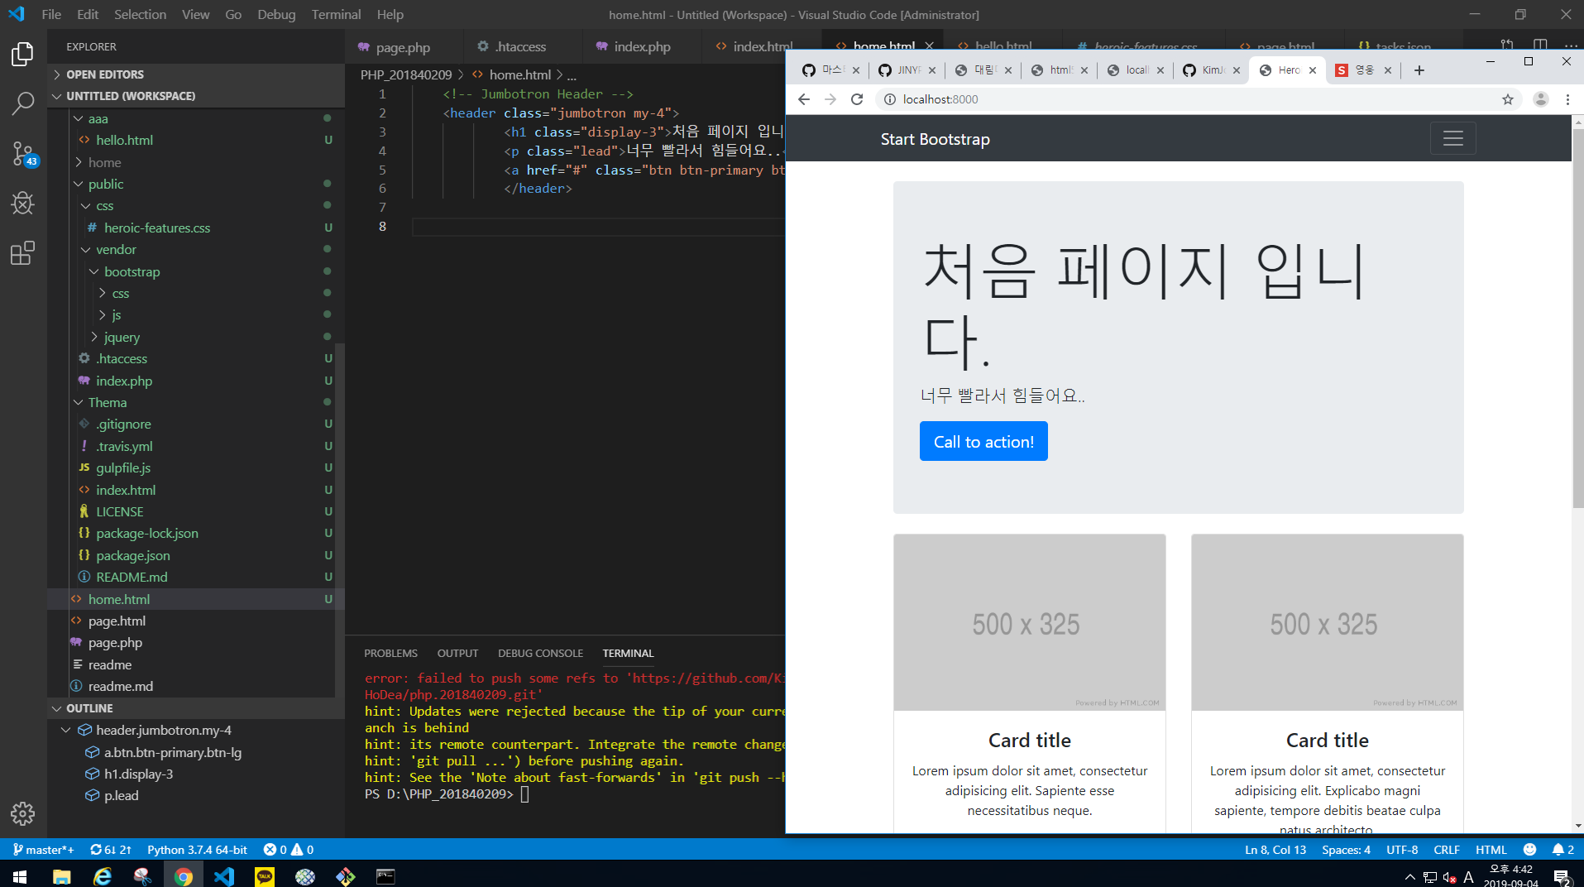
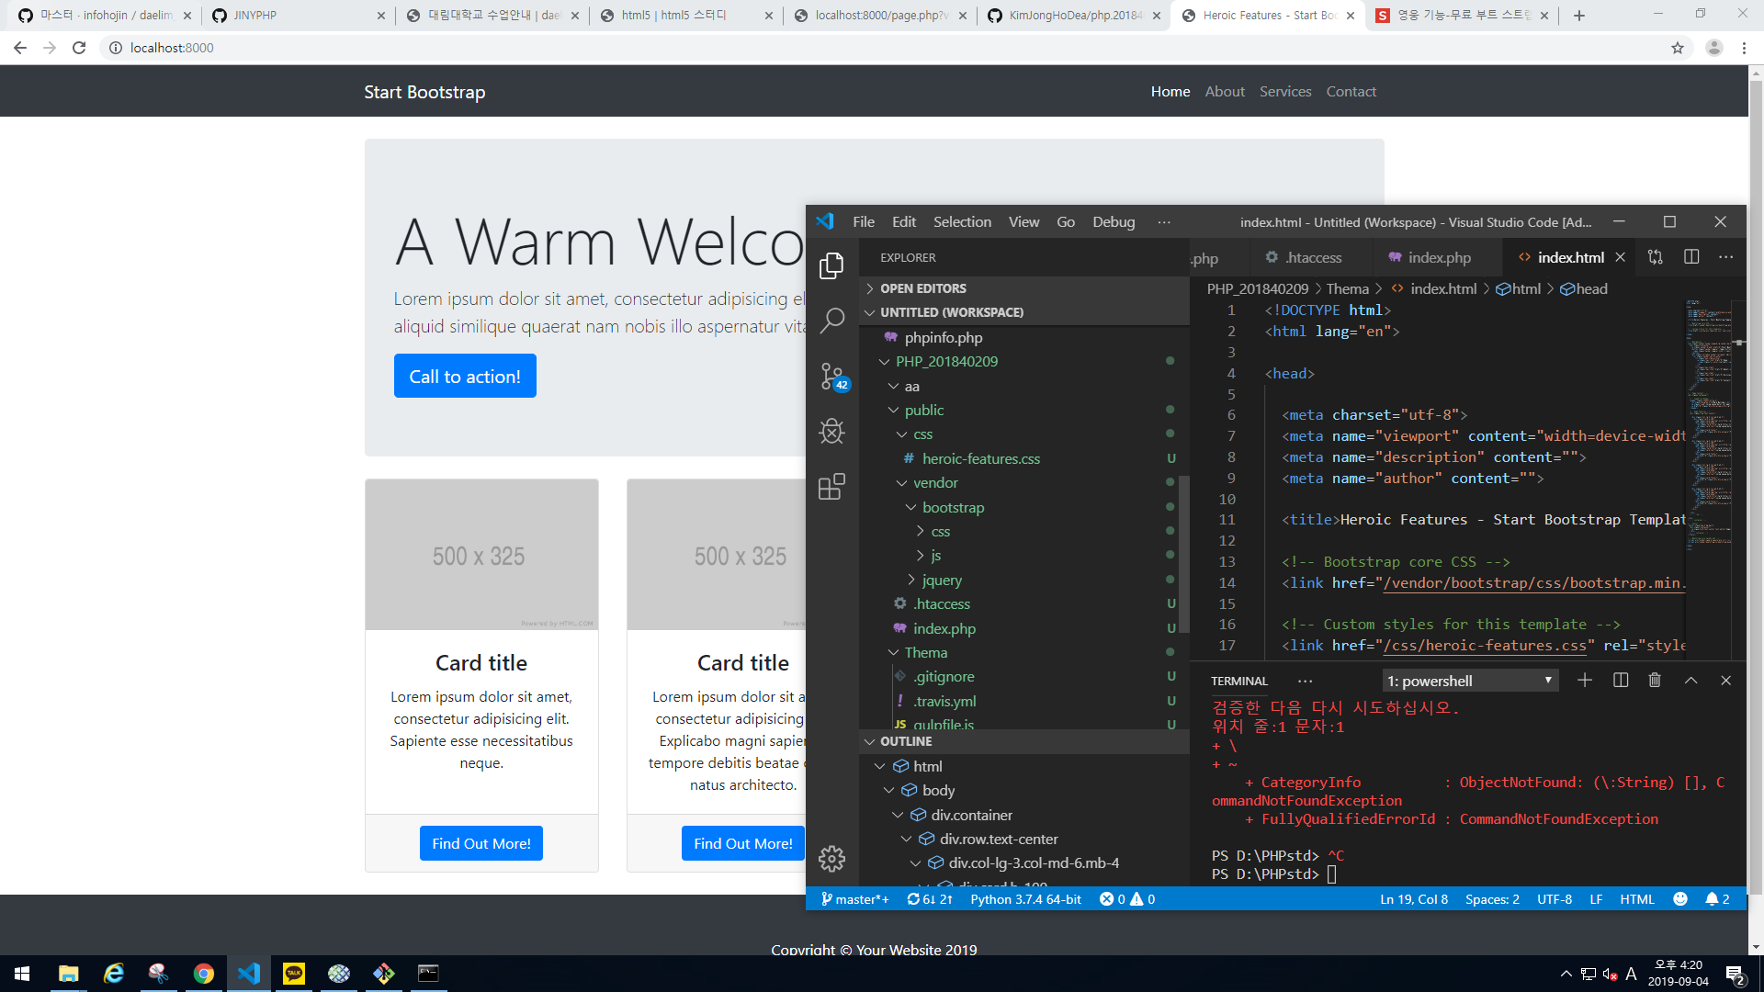
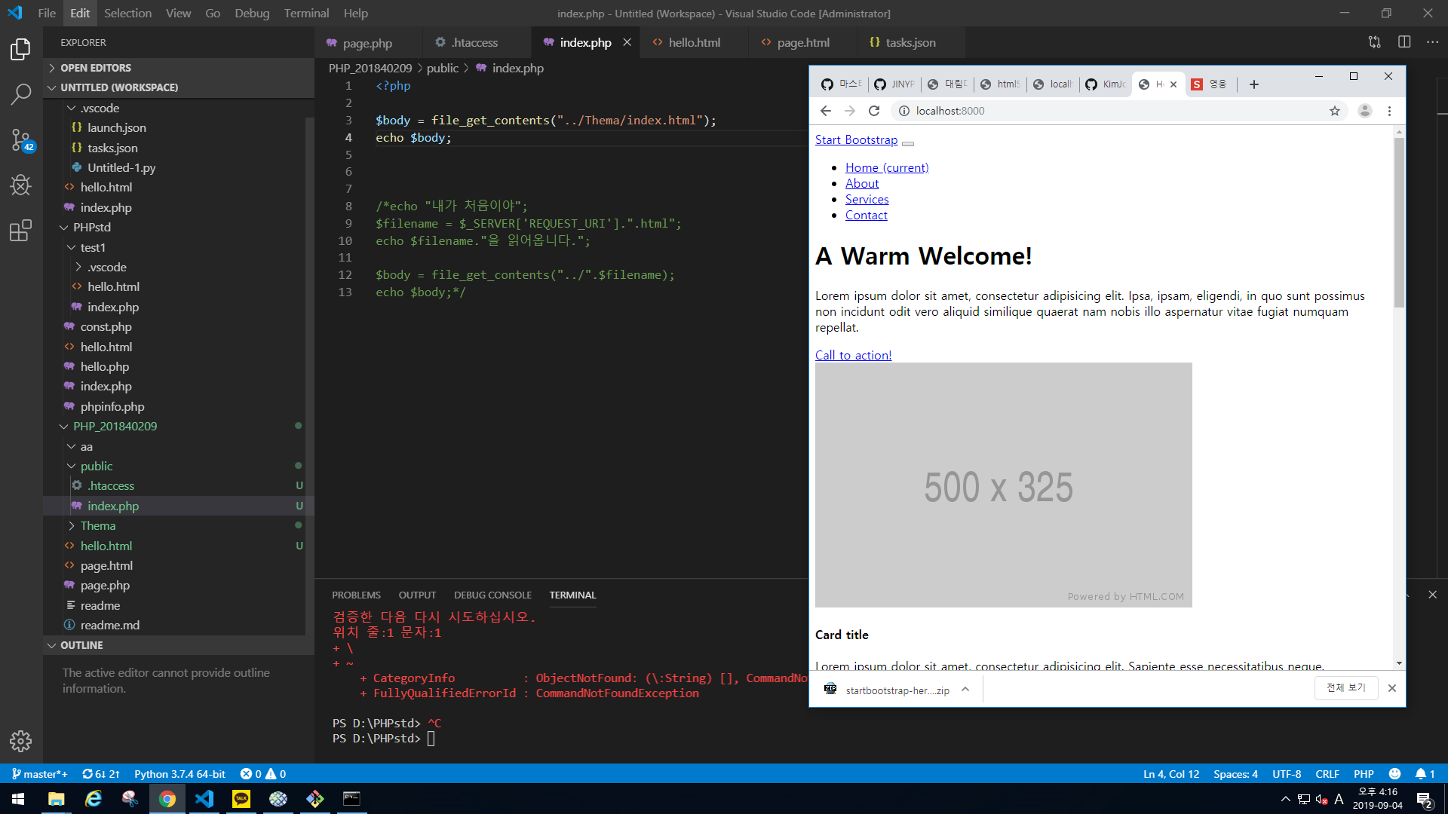
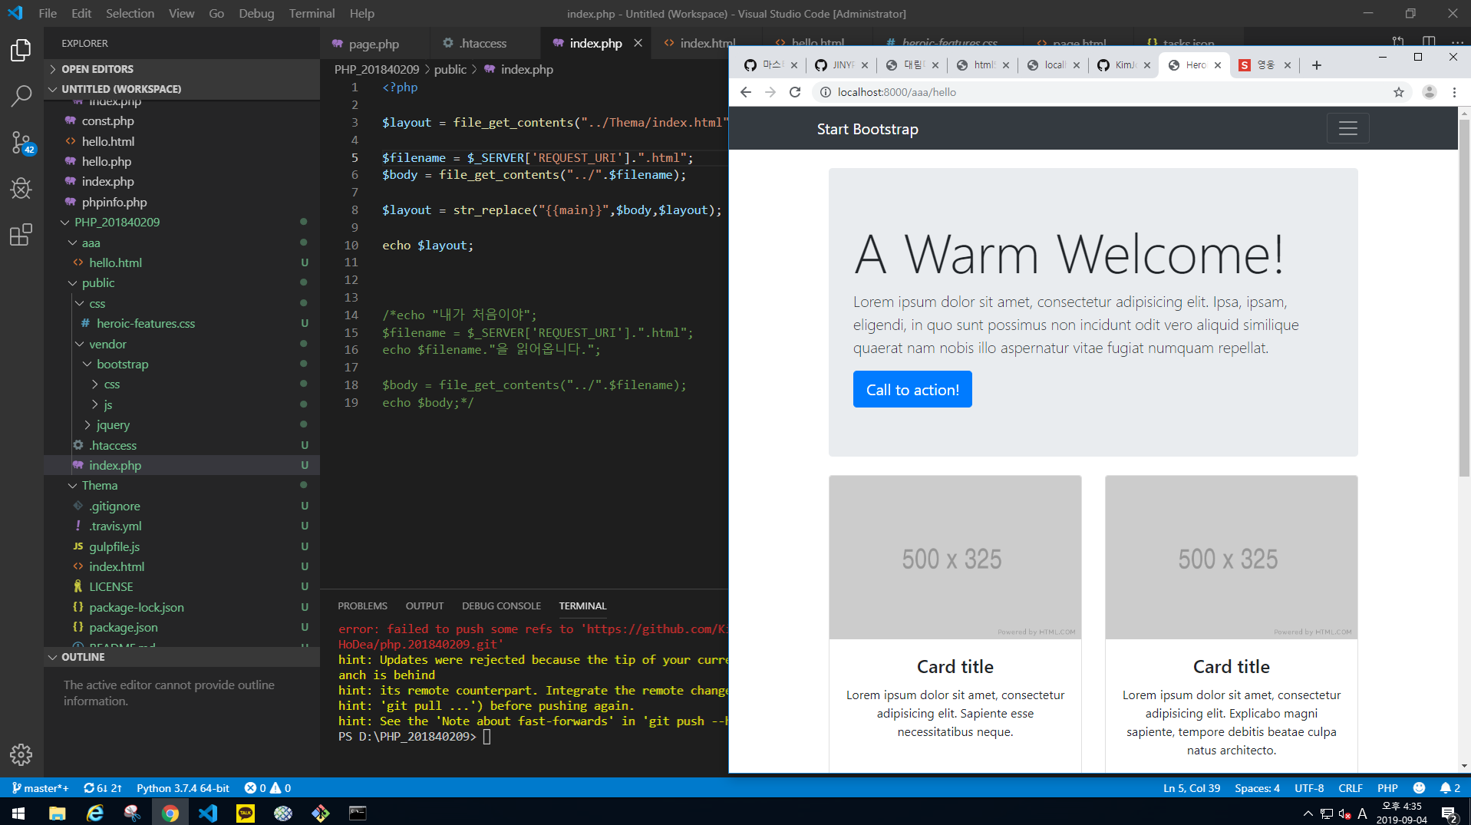
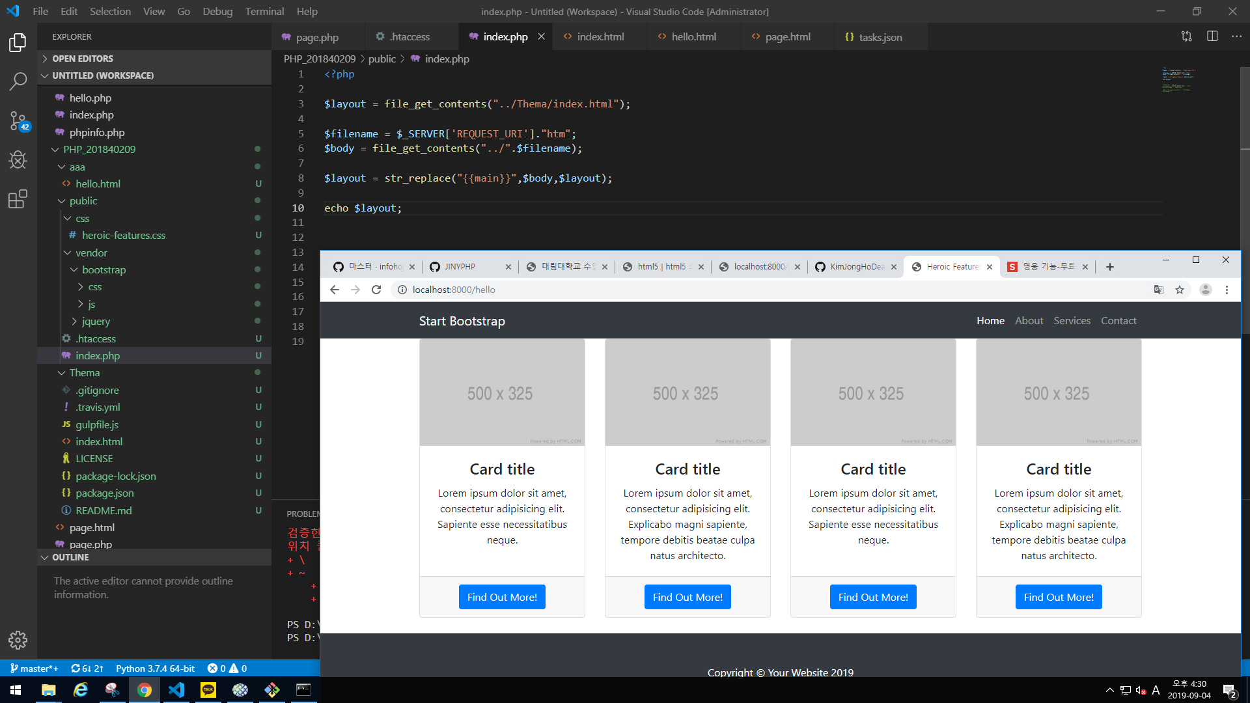

Slide 16
Github/jinyphp/theme에서 테마를 다운로드 한뒤 index.php 파일을 수정한다.
현제 index.php 파일이 public 폴더 안에 있으므로 파일을 불러올때 경로 지정을 해준다.
이때 절대값으로 지정하진 않았다.
그리고 다운 받은 파일 안에 있는 index.html 파일에 경로들을 절대 경로로 지정한다.
그리고 다시 php 파일로 돌아와서 아까 값을 불러오는 것 처럼 수정한다.
관리하기 편하게 하기 위해서 나누는 것이다.
제대로 코딩을 해두지 않았다면 Card title 이라는 화면만 출력되었을 것이다. Hello는 지금 현제 aaa
라는 폴더 안에 있음을 기억하자
Localhost:8000/hello -> Localhost:8000/aaa/hello
페이지를 새로고침 해보면 월래는 웰컴 하며 반겨주어야 하지만 수정해보았다.

Slide 17
완성 수정시 날짜 업데이트 하겠습니다.
1차 완성 시각 0905 12시 31분

